Slide 1

Tuto Ops A400M
Pour apprendre à remplir l’OMA directement et facilement depuis votre iPad (on espère)

Slide 2
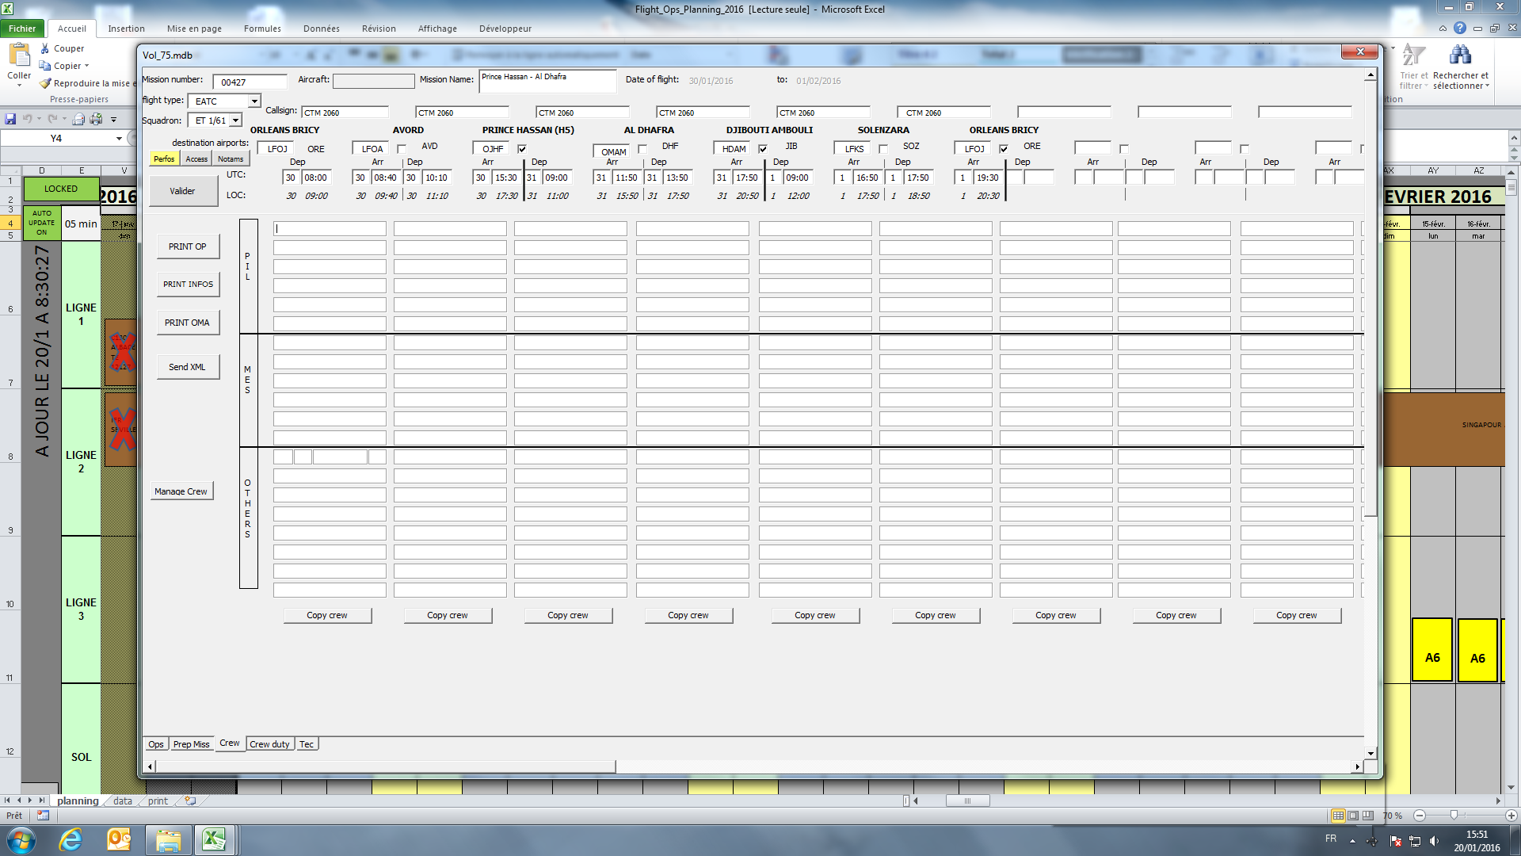
Etape 1 : Récupérer la mission
Ouvrir le plan de charge puis la mission, aller à l’onglet crew, puis cliquer sur « Send XML »

Slide 3
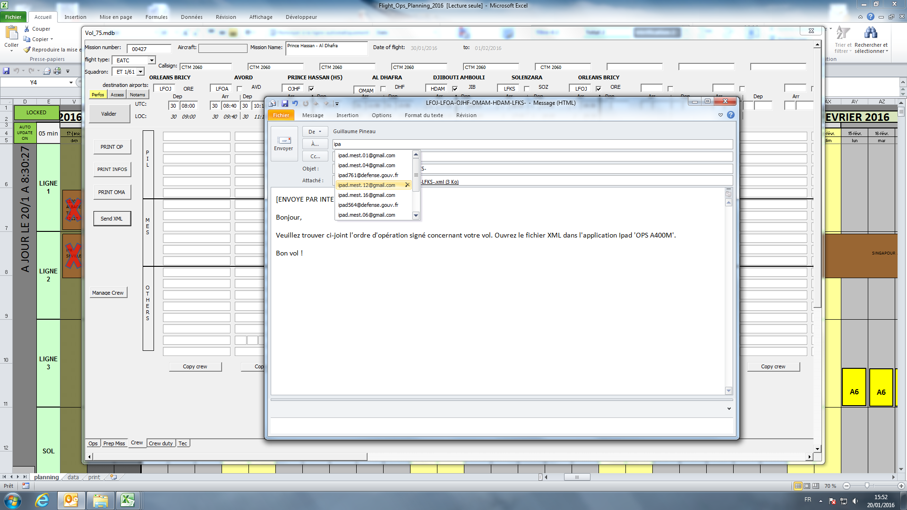
Etape 1 : Récupérer la mission
Envoyer l’XML aux iPads de la mission, et s’assurer qu’ils le reçoivent.

Slide 4
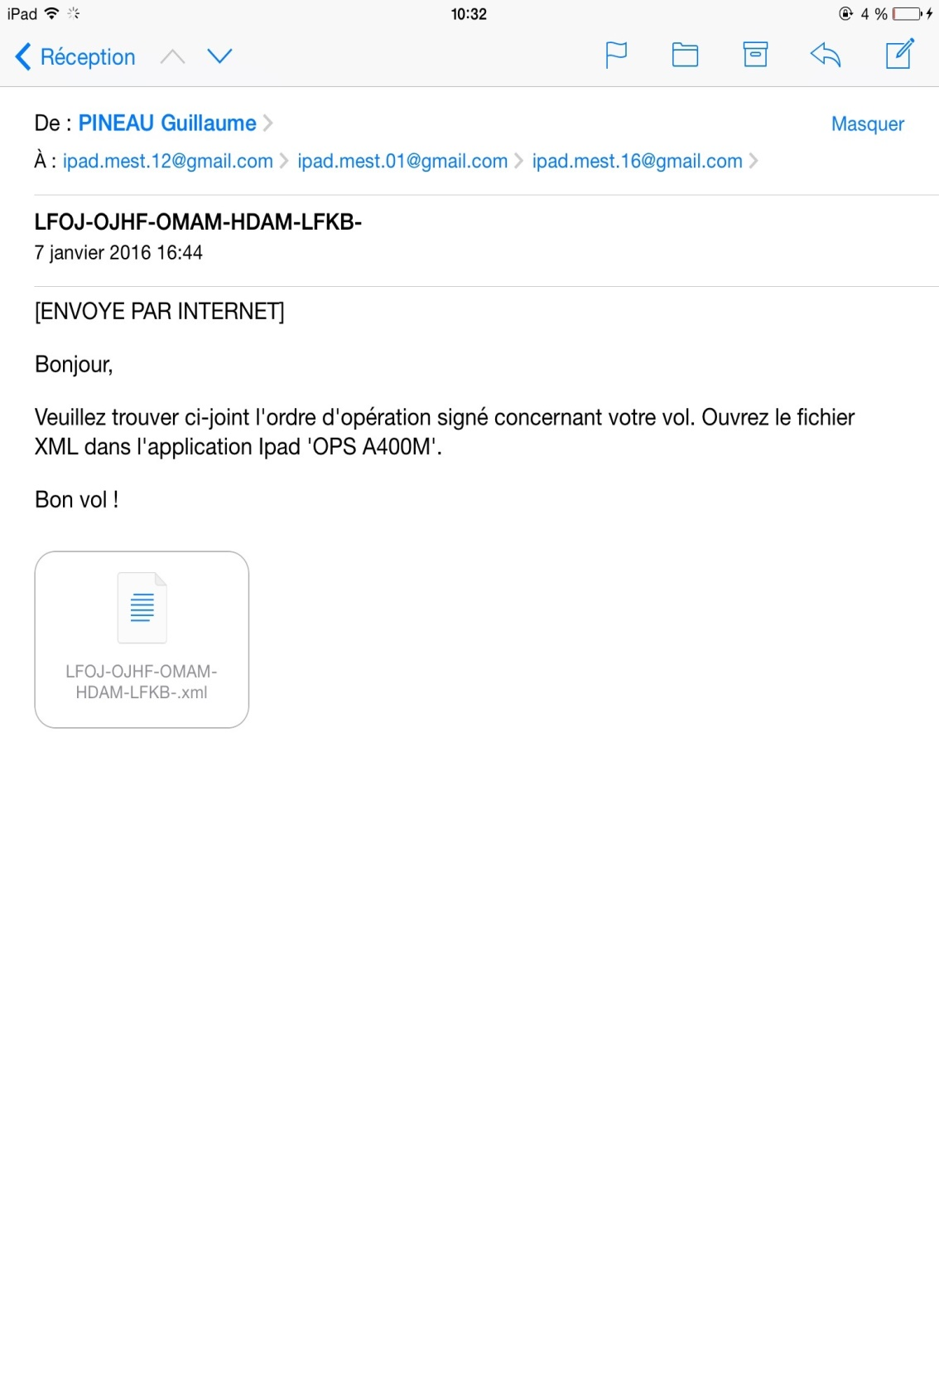
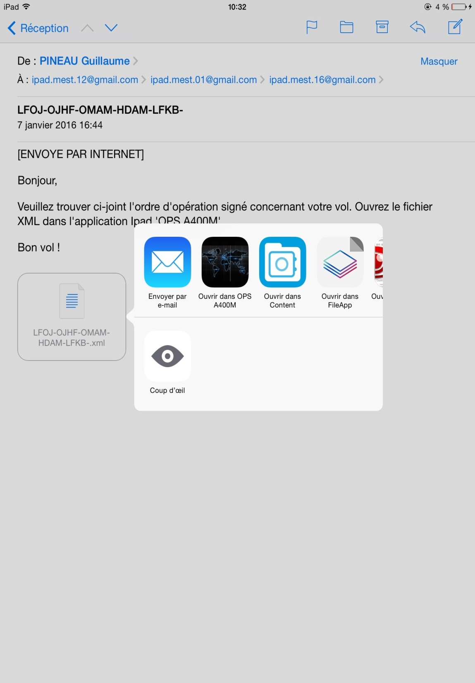
Etape 2 : Ouvrir la mission
Dans la boite mail de l’iPad, ouvrir le mail envoyé précédemment
Appui long

Slide 5
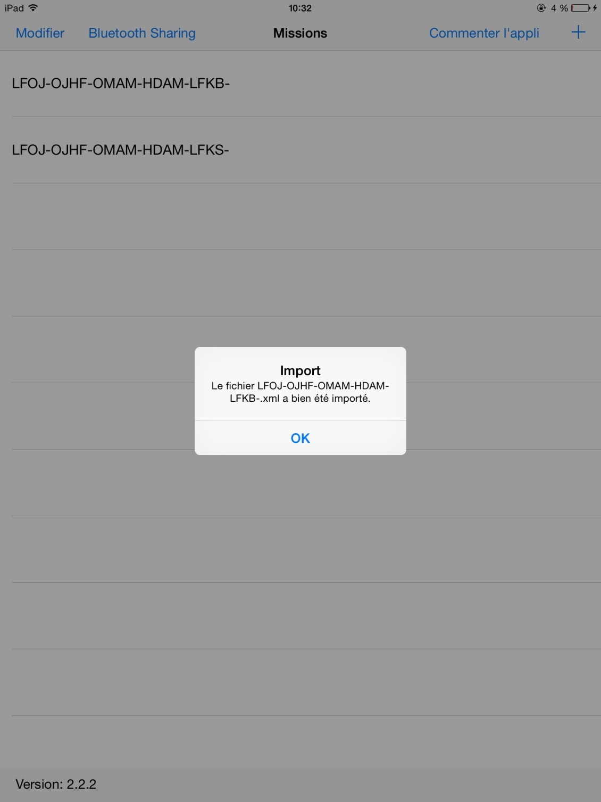
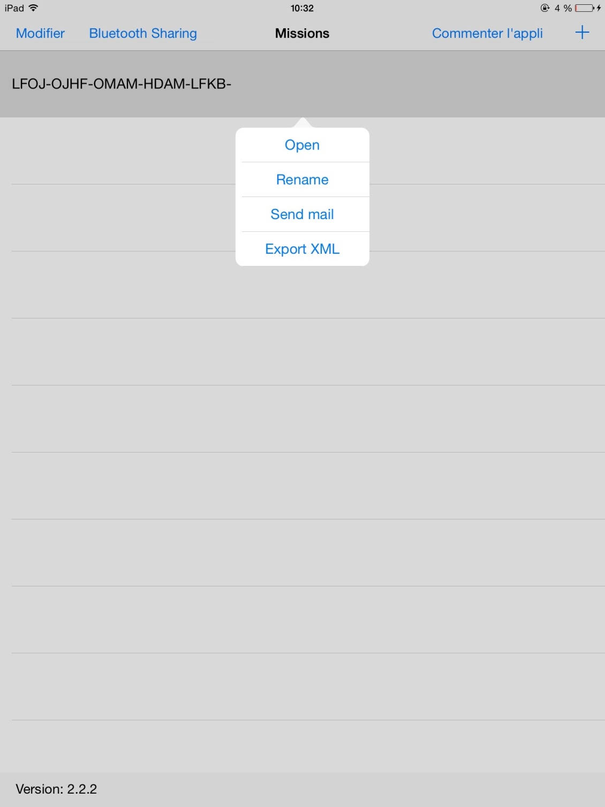
Etape 2 : Ouvrir la mission
L’application OPS A400M s’ouvre. Sélectionner sa mission

Slide 6
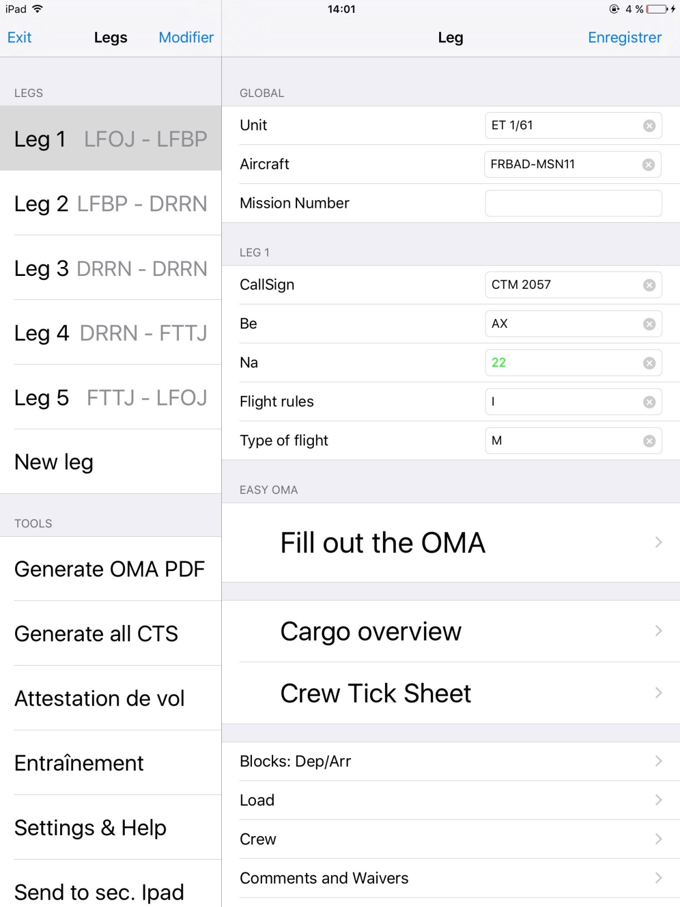
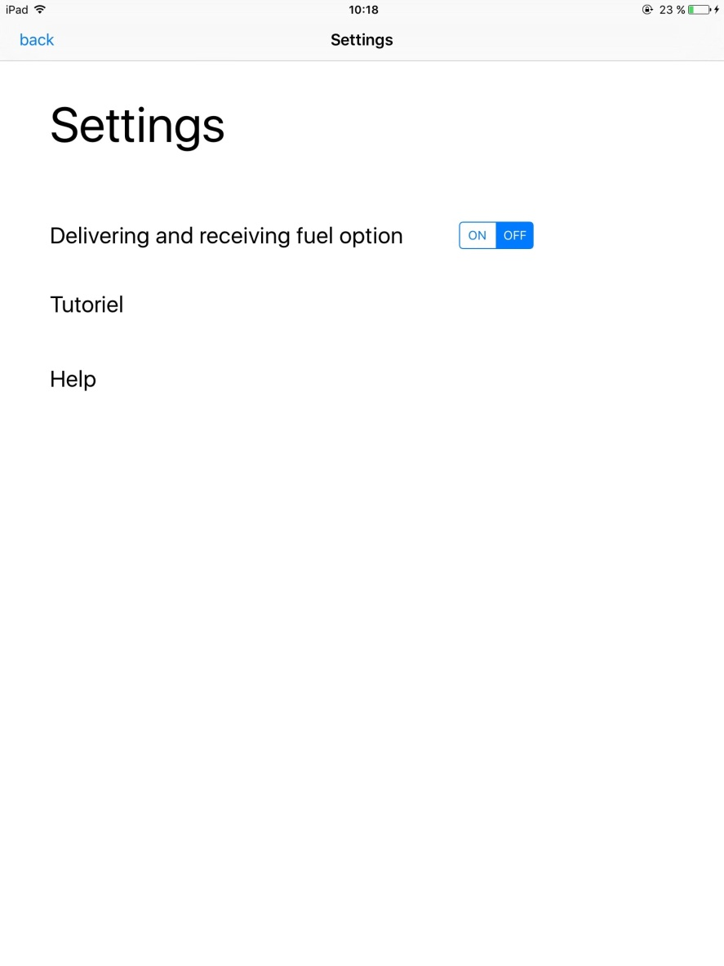
Bonus!
Retrouvez ce tutoriel dans l’onglet « Settings & Help », avec une petite aide en plus.
On trouve dans cette page un (ou des) paramètres à modifier (comme l’option de ravitaillement en vol)

Slide 7
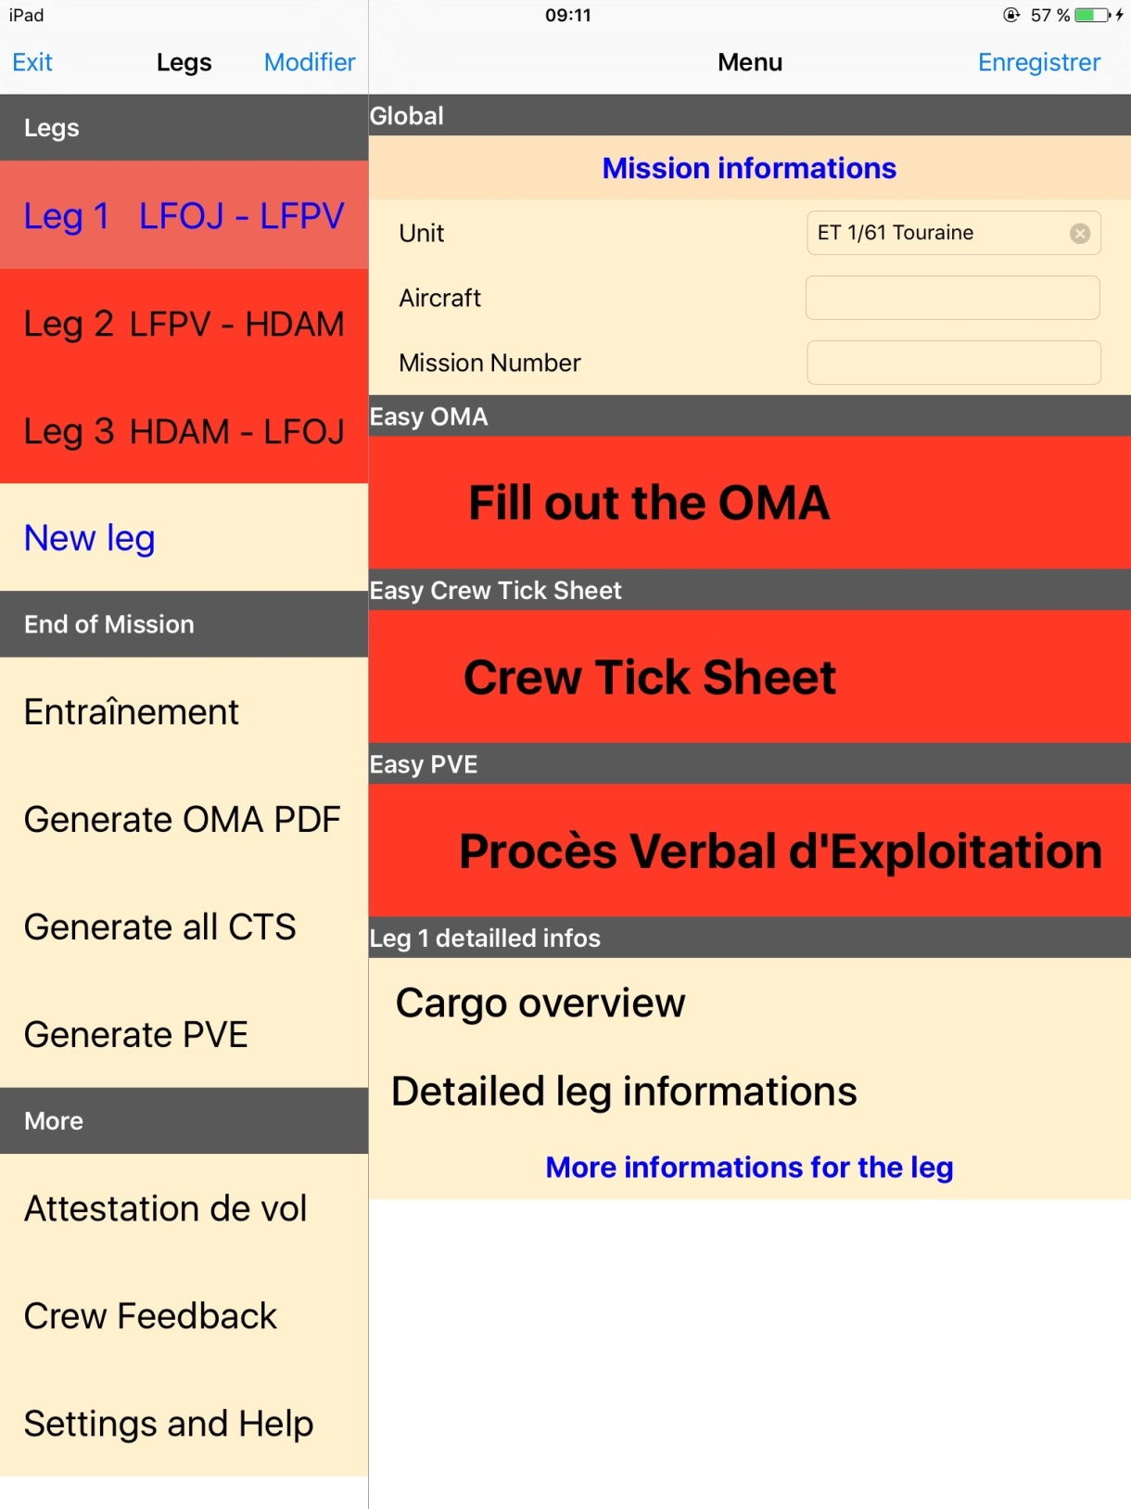
Etape 3 : la mission
Sélectionnez la leg qui vous intéresse, ajoutez en une, (supprimez avec le bouton modifier)
NB :Pour une aide sur l’ajout d’une leg, voir le fichier help.pdf (dans settings)

Slide 8
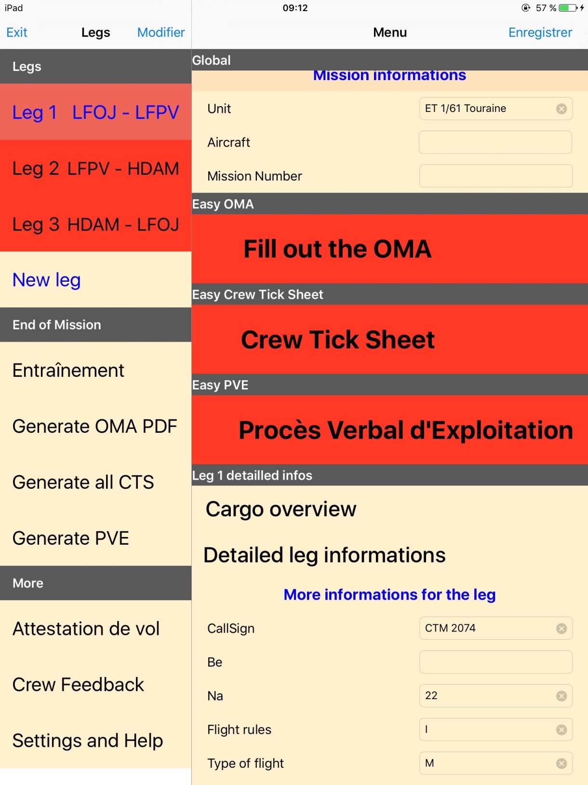
Etape 3 : la mission
Vous pouvez consulter et modifier au besoin les informations générales préremplies dans le plan de charge

Slide 9
Etape 4 : l’OMA
Pour remplir la grande majorité de l’OMA, il suffit de cliquer sur le bouton « Fill out the OMA » , puis de remplir au moment opportun chacune des catégories listées dans la page suivante!
NB : detailed leg information ne sert en pratique que lors de la création d’une nouvelle leg pour changer le départ et l’arrivée, les dates, etc…

Slide 10
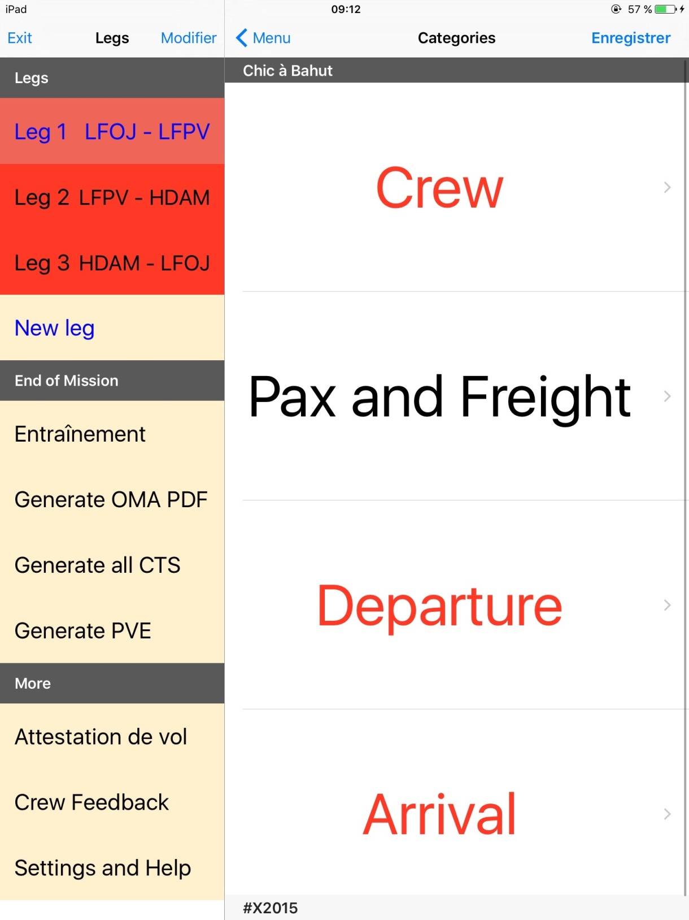
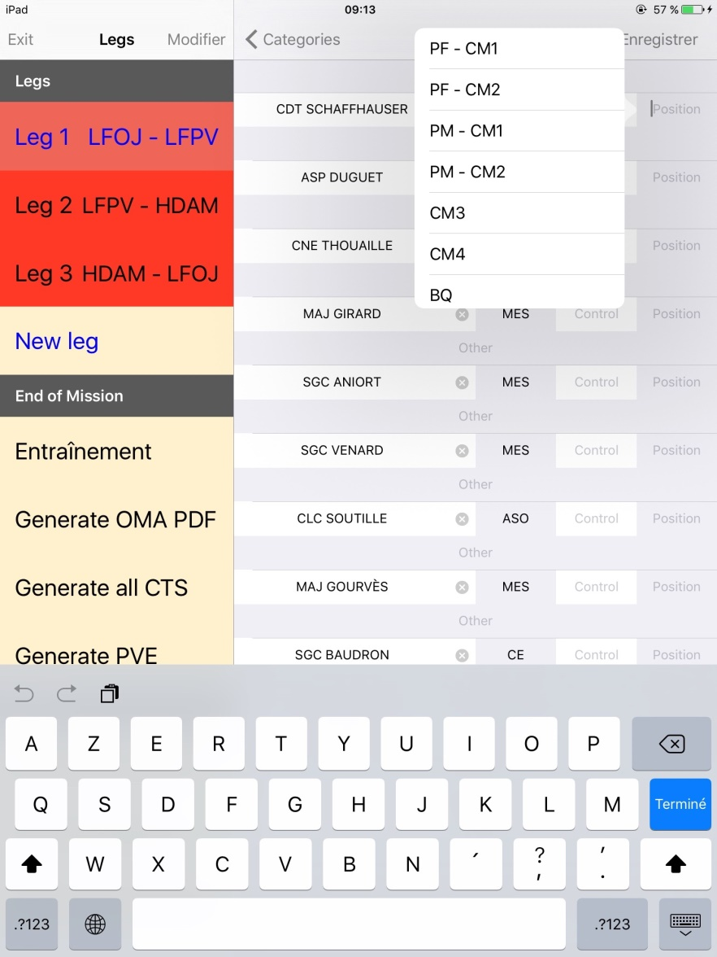
Etape 4 : l’OMA
Remplir ensuite les fonctions et positions des membres d’équipages

Slide 11
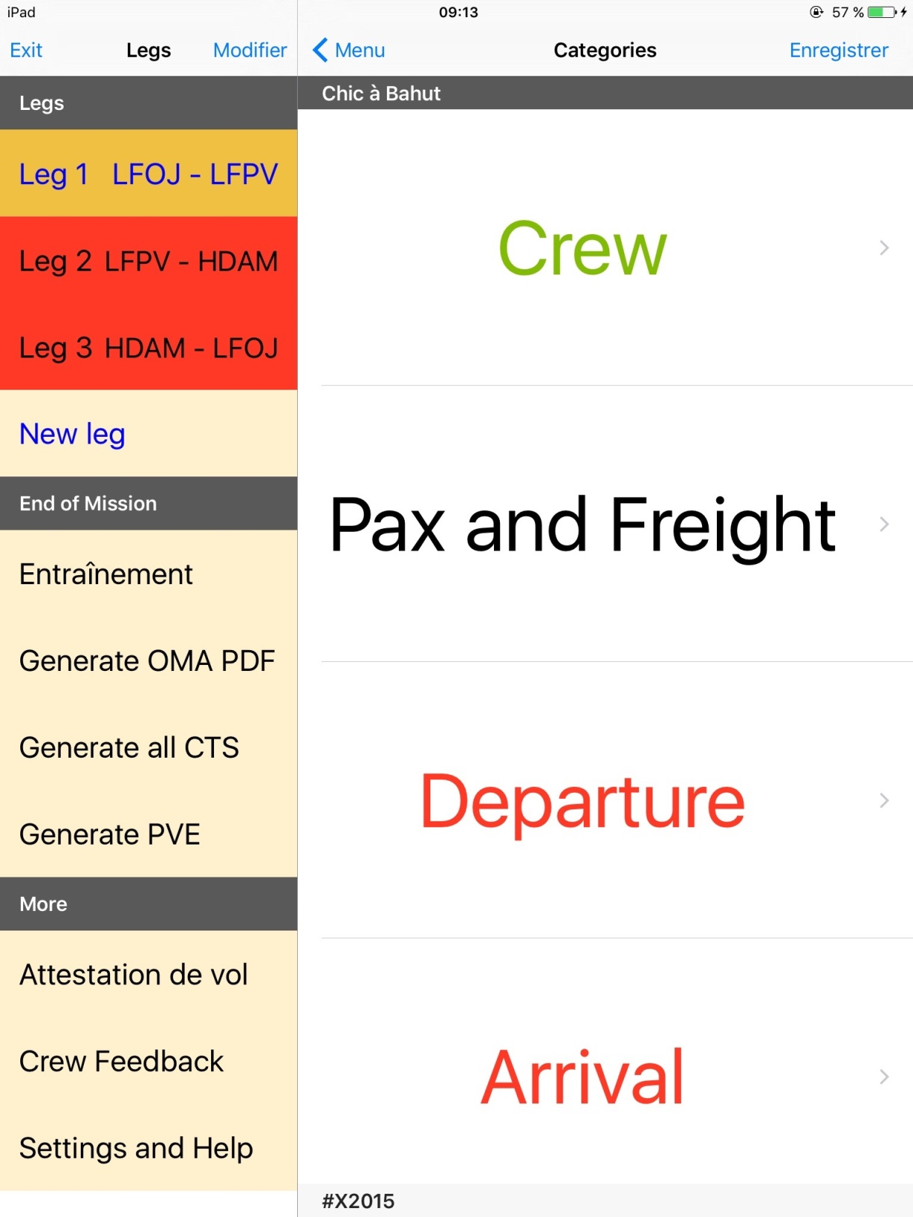
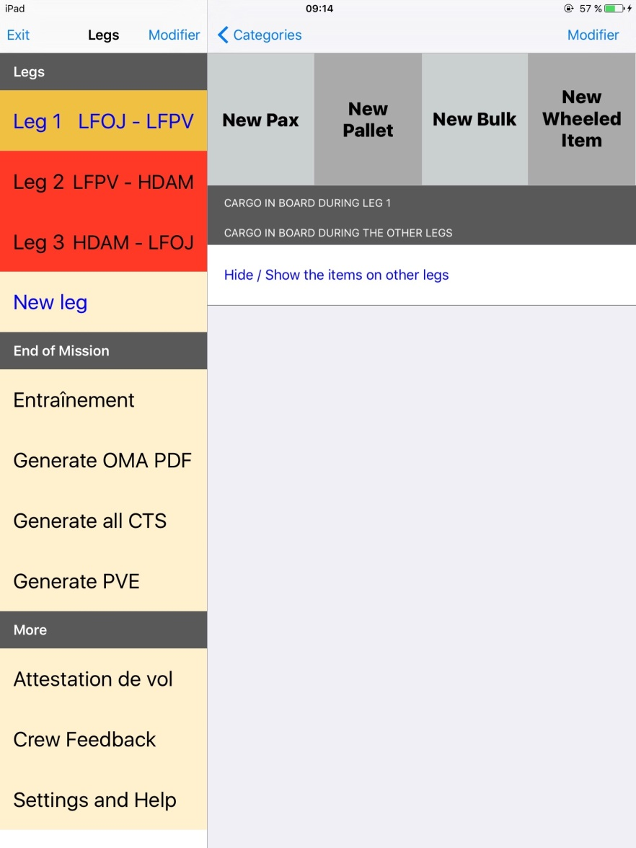
Etape 4 : l’OMA
Pour gérer le cargo, aller ensuite dans l’onglet « Pax and Freight » de la page « Fill out the OMA »
Cliquer sur new pax, pallet, bulk ou wheeled selon le besoin, et remplir les écrans suivant
NB : cette vue est commune à toutes les legs

Slide 12
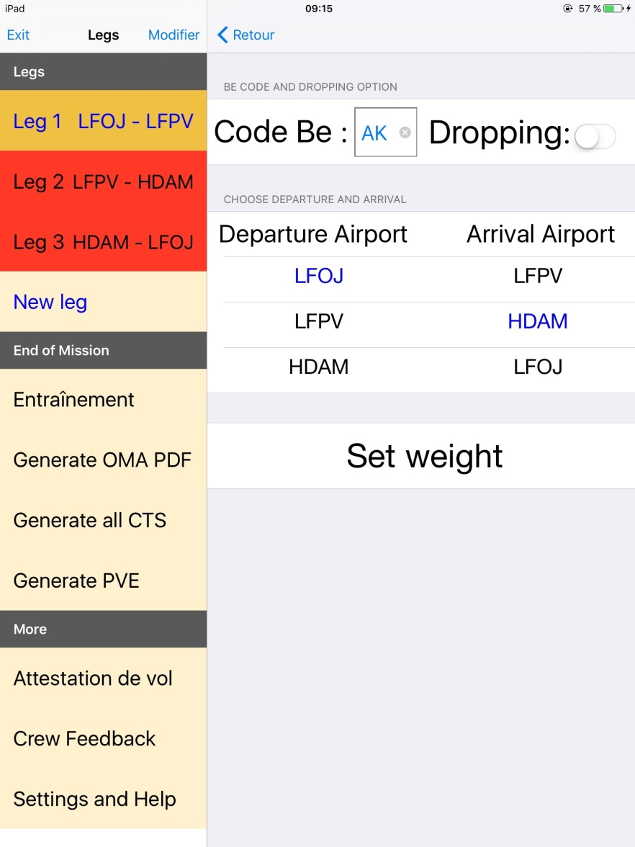
Etape 4 : l’OMA
Donner le code bénéficiaire, et remplir les aéroports de départ et d’arrivé.
Puis appuyer là pour mettre le poids (nombre pour les pax)
NB : ne marche que si tout est bien rempli avant

Slide 13
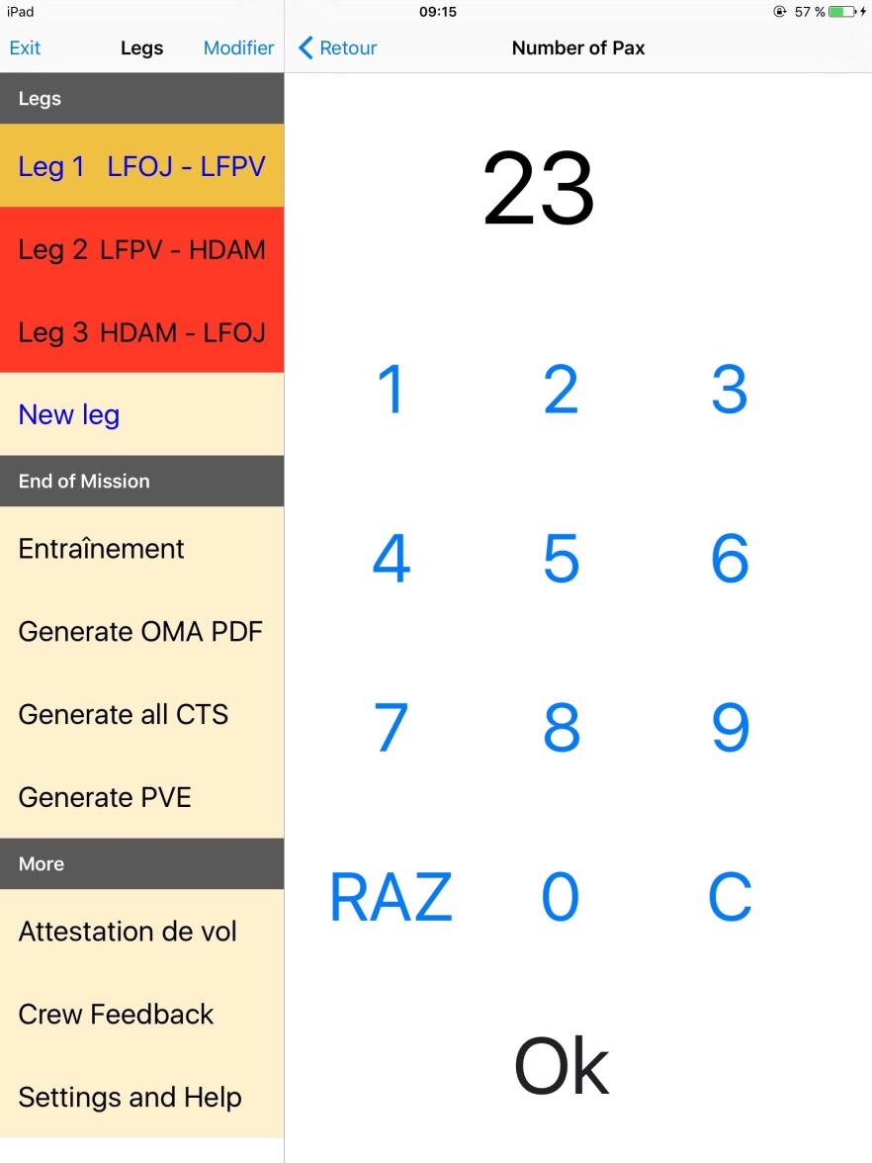
Etape 4 : l’OMA
Pour les PAX, on rentre le nombre, puis le poids total indiqué par le manifeste.
Toujours cliquer sur OK pour valider et enregistrer!!

Slide 14
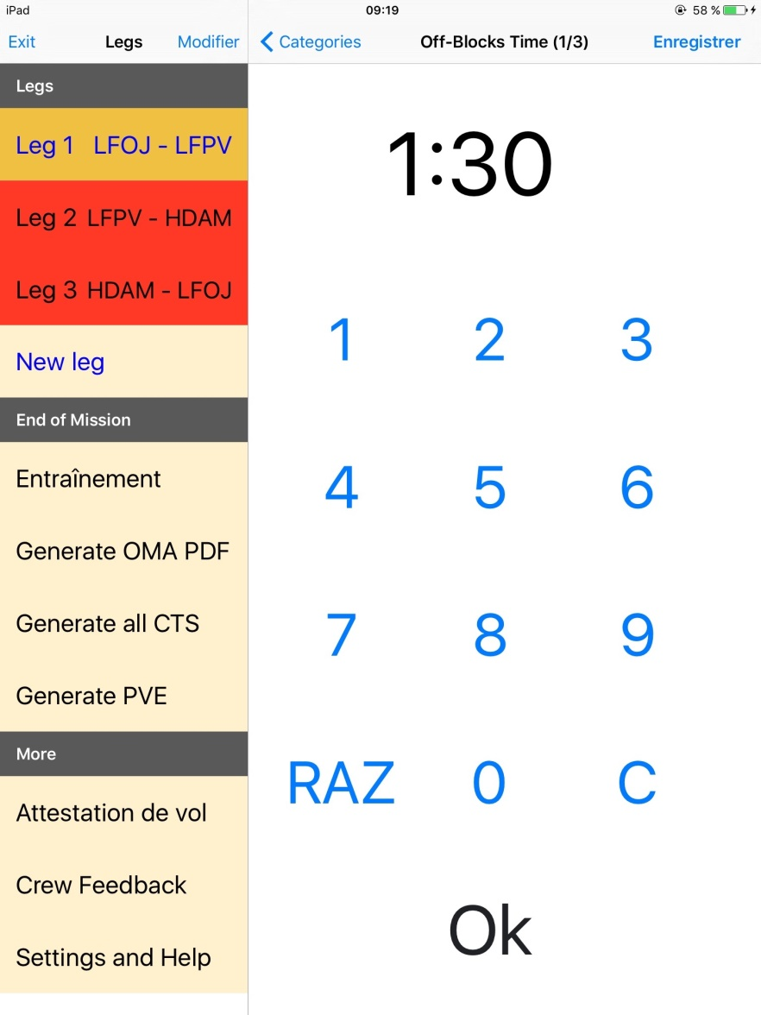
Etape 4 : l’OMA
Remplir l’heure de Off-blocks après le décollage
Toujours cliquer sur OK pour valider et passer à la suite!!

Slide 15
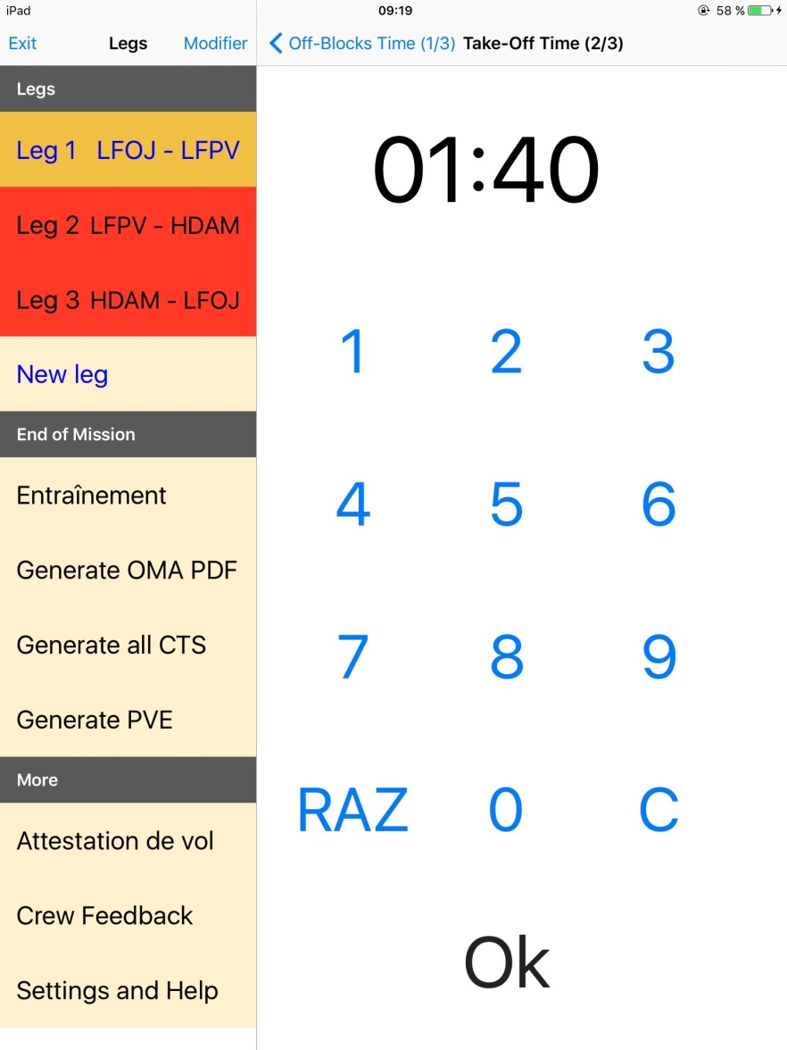
Etape 4 : l’OMA
Remplir également l’heur de décollage
Toujours cliquer sur OK pour valider et passer à la suite!!

Slide 16
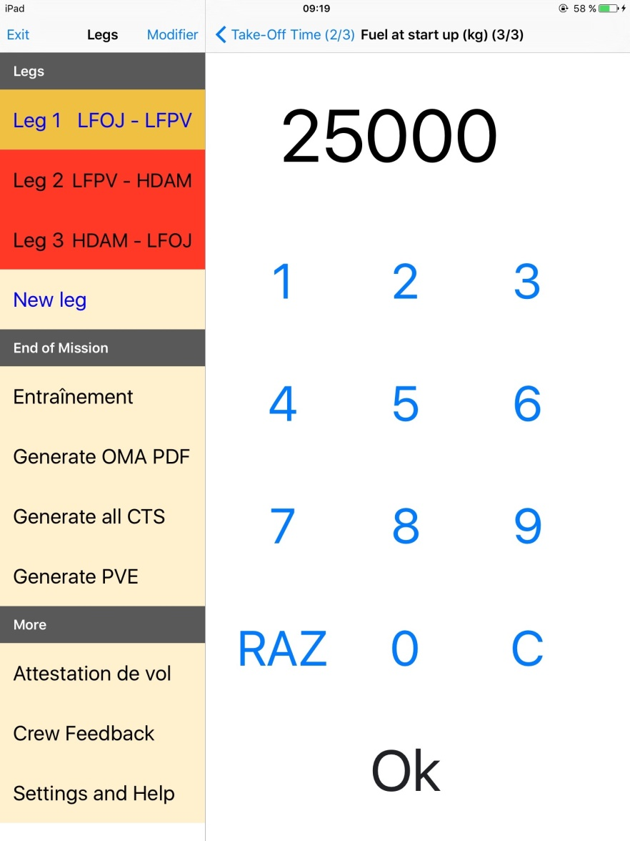
Etape 4 : l’OMA
Pour la 1ère leg , donner la quantité de fuel initiale, pour les autres leg ce sera le BM19.
Toujours cliquer sur OK pour valider et passer à la suite!!

Slide 17
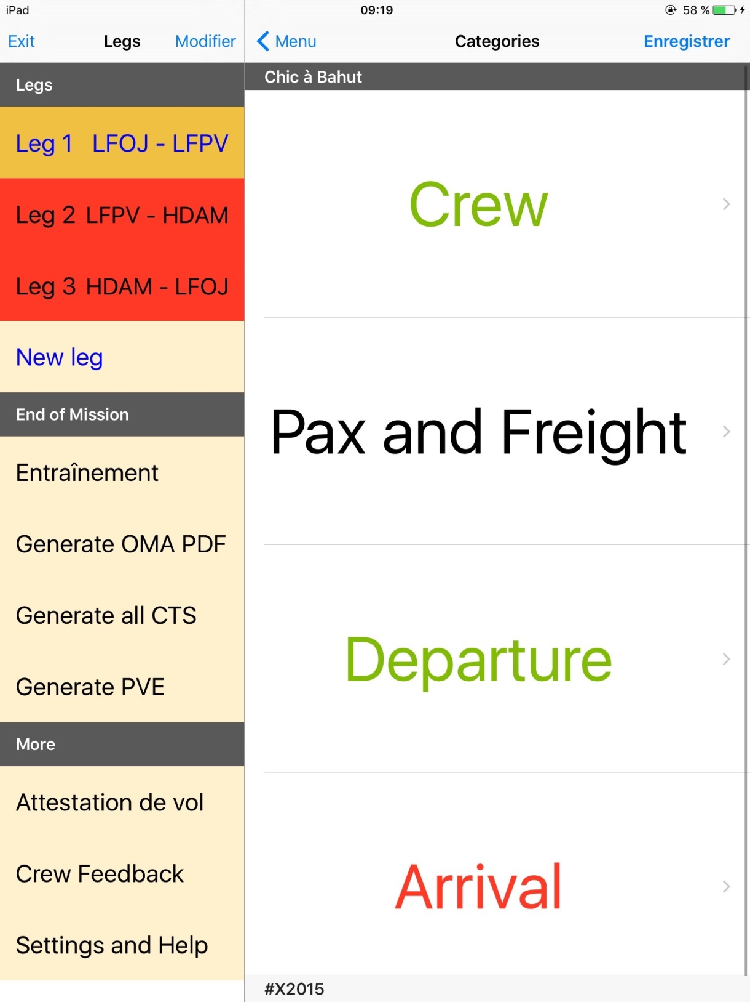
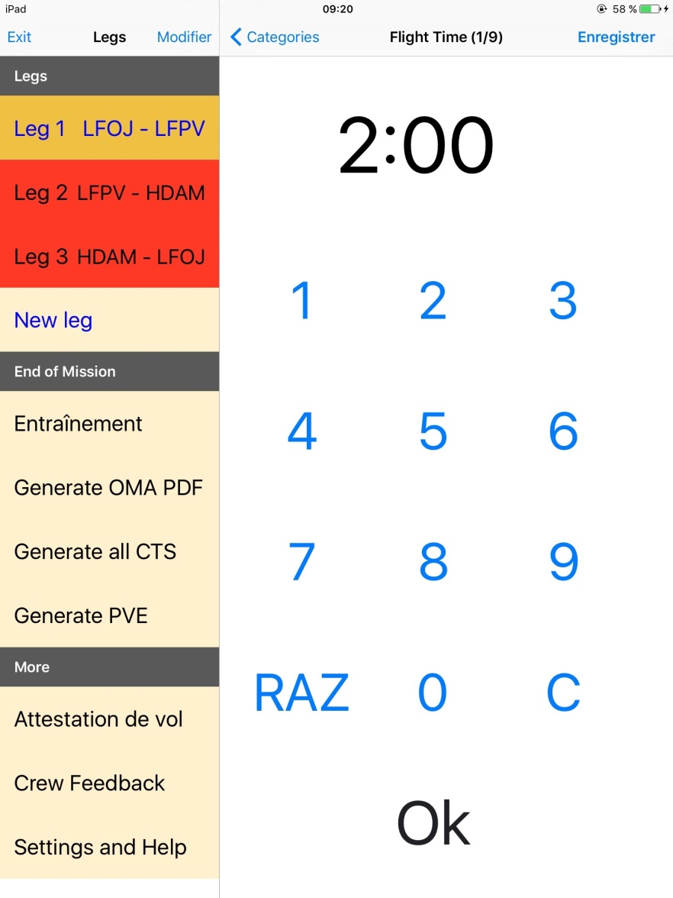
Etape 4 : l’OMA
Remplir le temps de vol donné par l’avion après l’arrivée (flight time)
Toujours cliquer sur OK pour valider et passer à la suite!!

Slide 18
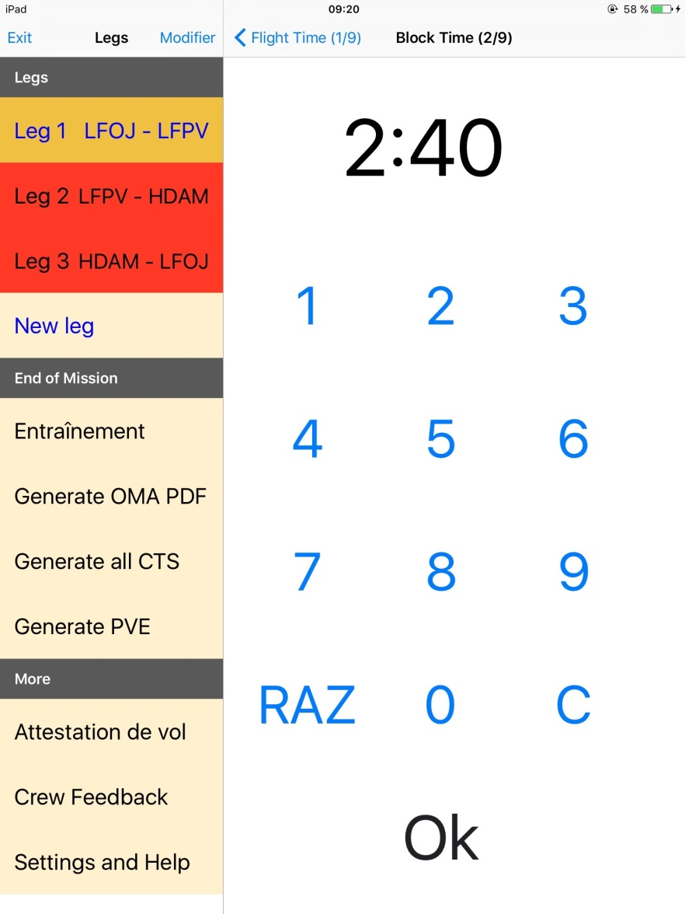
Etape 4 : l’OMA
Remplir le temps d’équipage donné par l’avion après l’arrivée (blocks time)
Toujours cliquer sur OK pour valider et passer à la suite!!

Slide 19
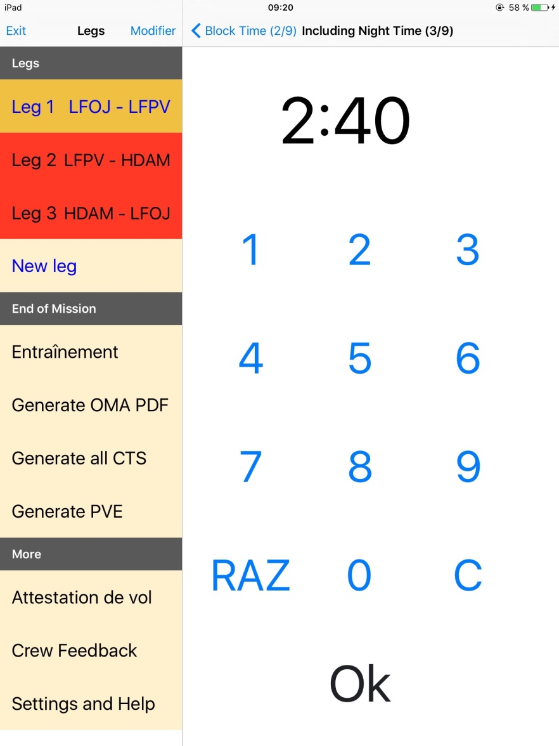
Etape 4 : l’OMA
Remplir le temps de vol de nuit
Toujours cliquer sur OK pour valider et passer à la suite!!

Slide 20
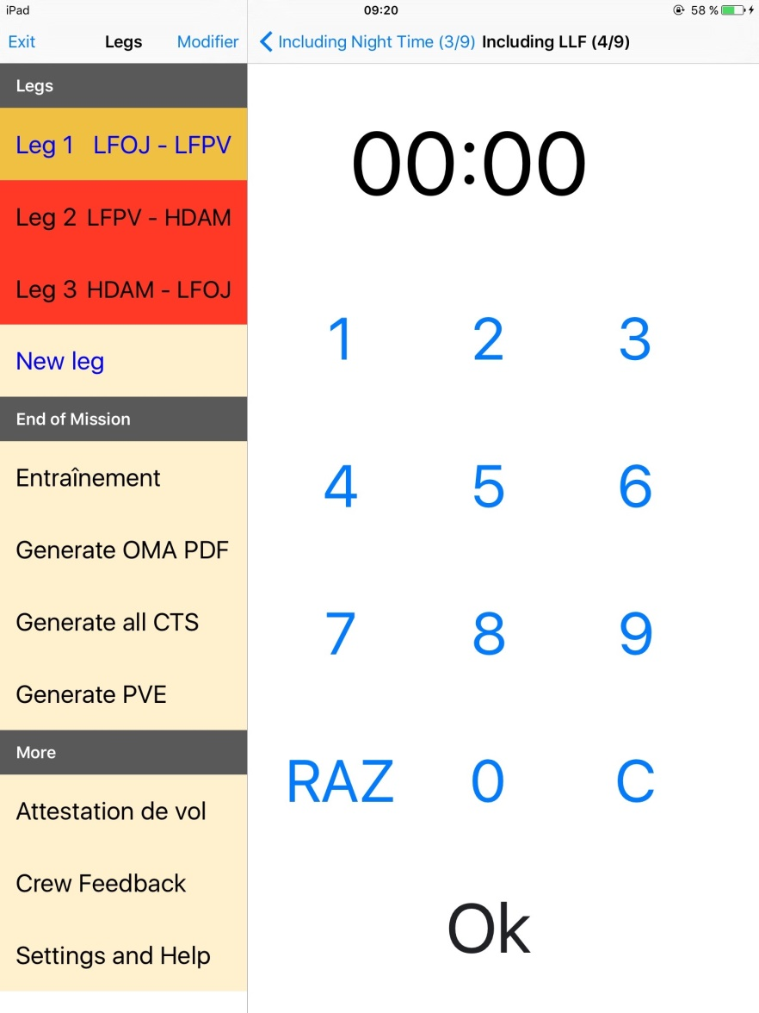
Etape 4 : l’OMA
Remplir le temps low level flight
Toujours cliquer sur OK pour valider et passer à la suite!!

Slide 21
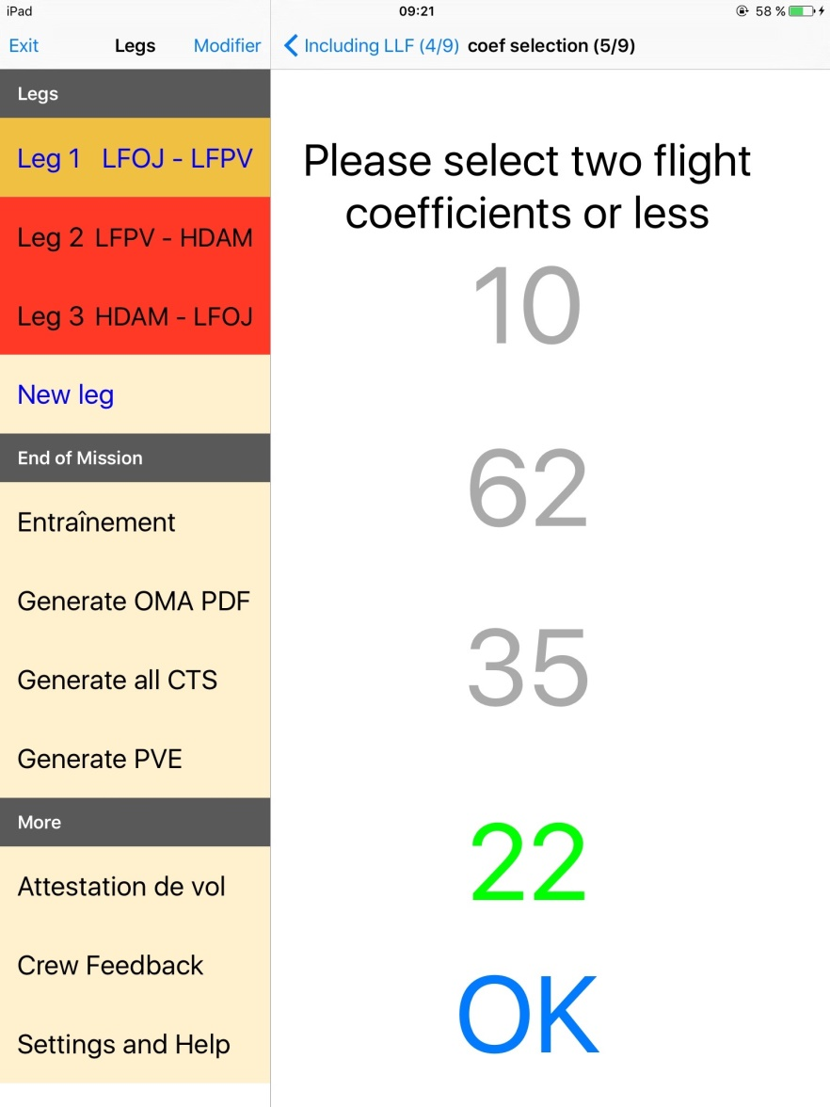
Etape 4 : l’OMA
Sélectionner un ou deux coefs, et remplir les temps de vols dans les pages suivantes (uniquement si il y a 2 coefs)
Toujours cliquer sur OK pour valider et passer à la suite!!

Slide 22
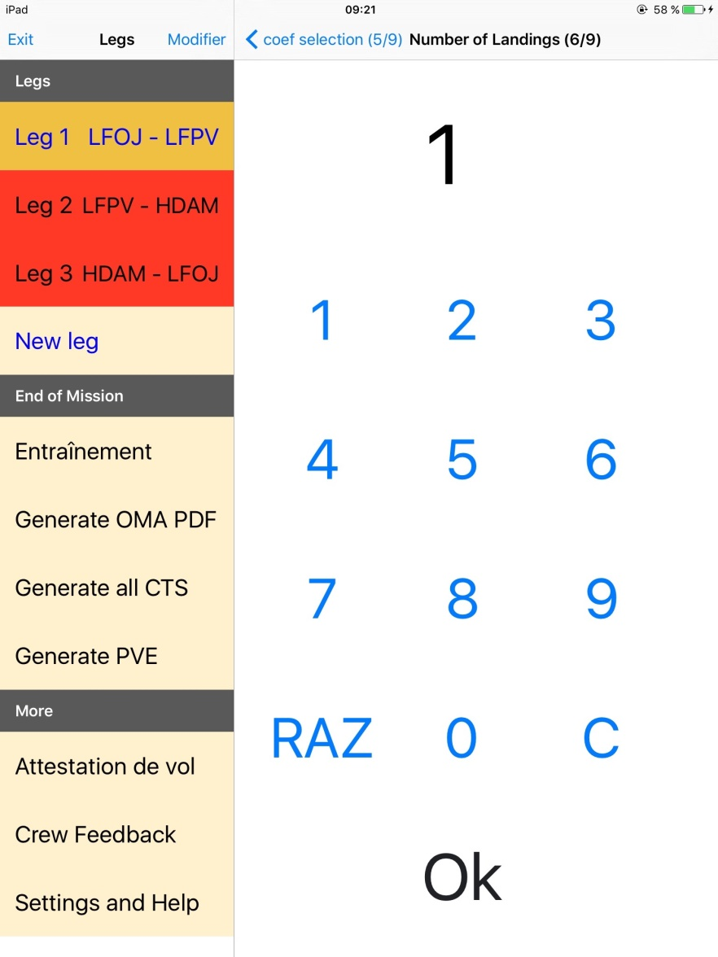
Etape 4 : l’OMA
Remplir ensuite le nombre d’atterrissages
Toujours cliquer sur OK pour valider et passer à la suite!!

Slide 23
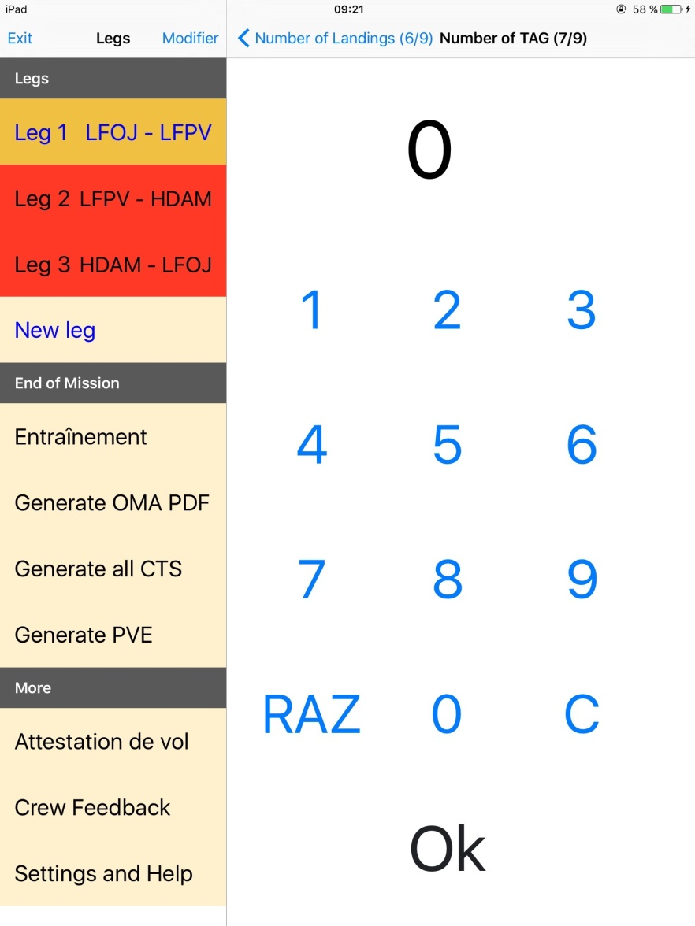
Etape 4 : l’OMA
Remplir ensuite le nombre de Touch and Go
Toujours cliquer sur OK pour valider et passer à la suite!!

Slide 24

Etape 4 : l’OMA
Remplir ensuite le nombre de Go Around
Toujours cliquer sur OK pour valider et passer à la suite!!

Slide 25

Etape 4 : l’OMA
Remplir ensuite le final fuel on board
Toujours cliquer sur OK pour valider et passer à la suite!!

Slide 26
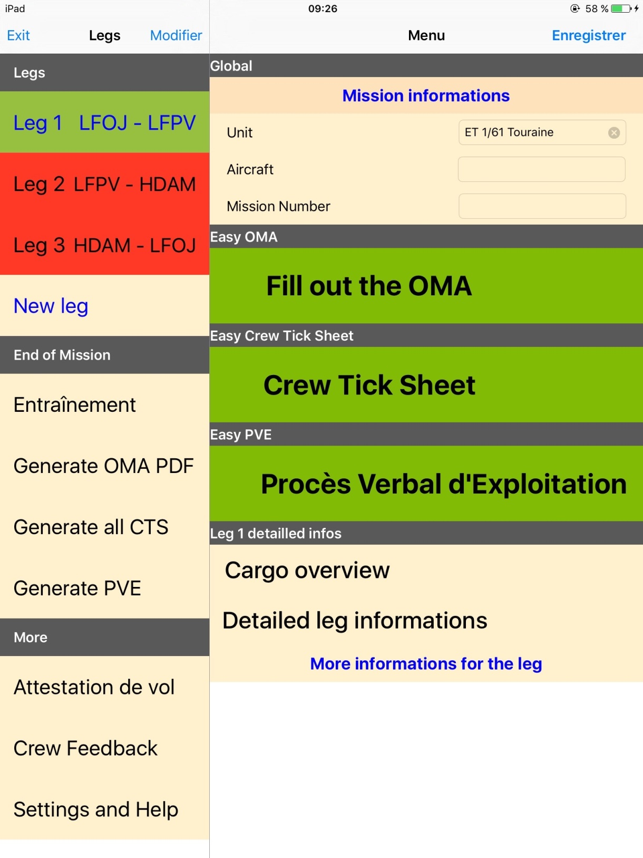
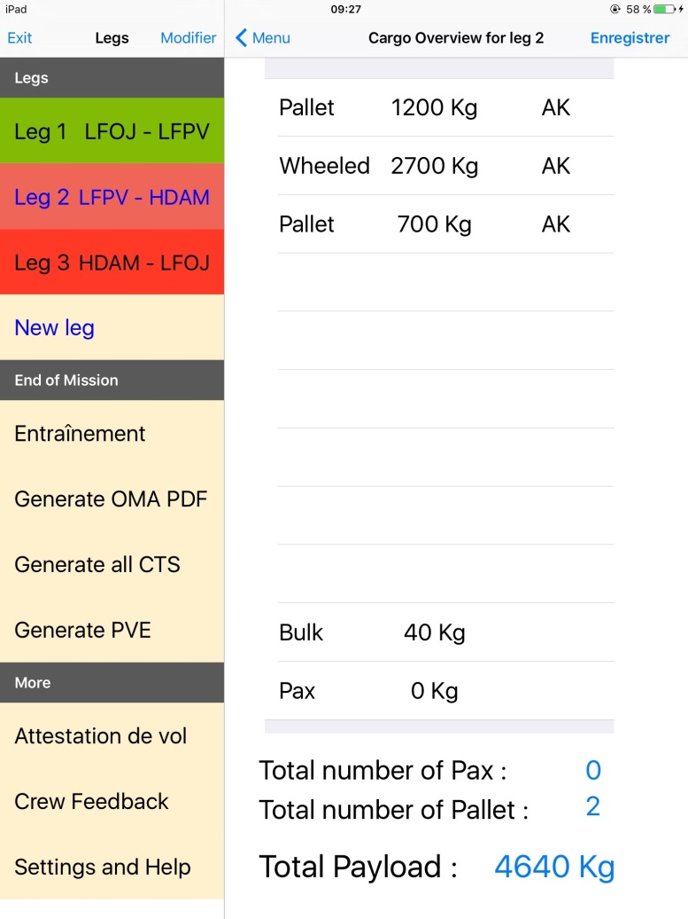
Le mieux!
A tout moment, le CDB peut consulter le cargo overview, qui donne pour chaque leg la composition du cargo, avec une visu de la place disponible et du payload!
9 emplacements de palette/roulant
Résumé du cargo

Slide 27
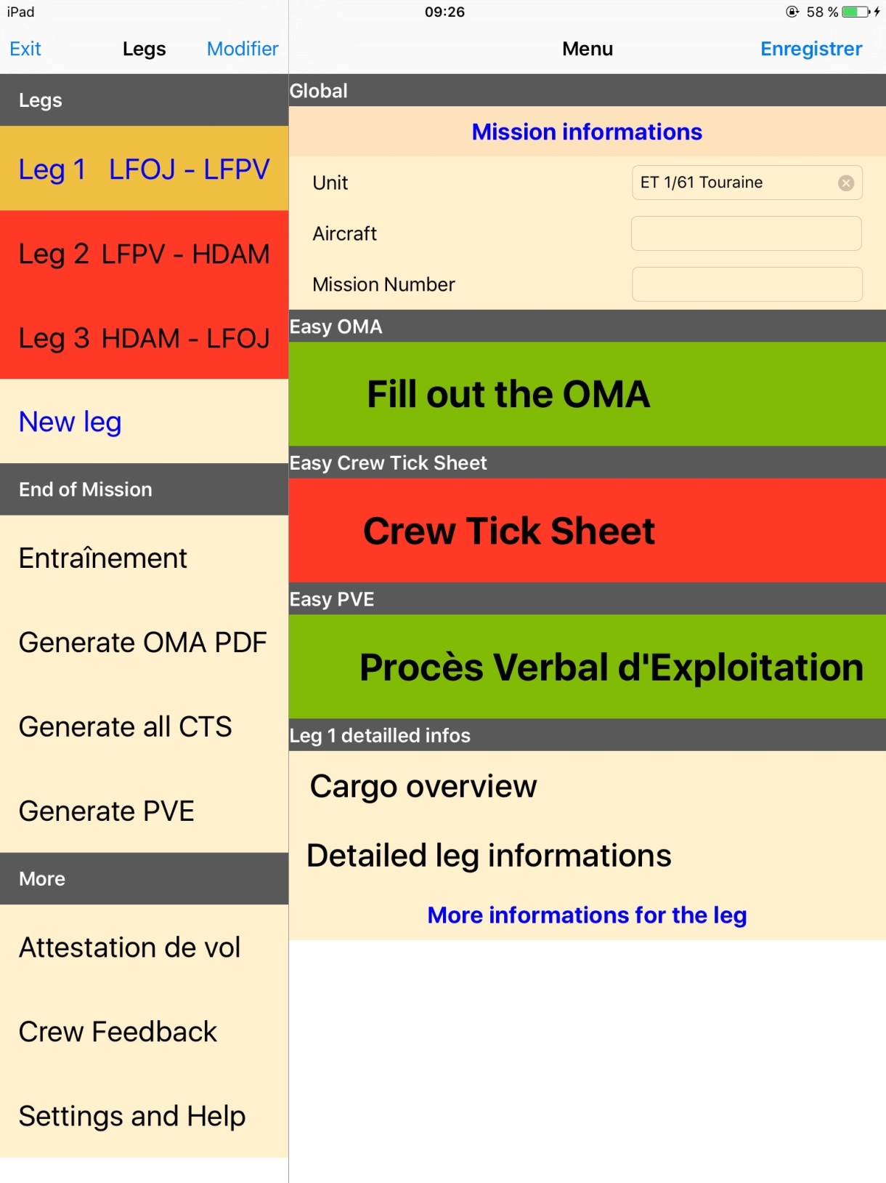
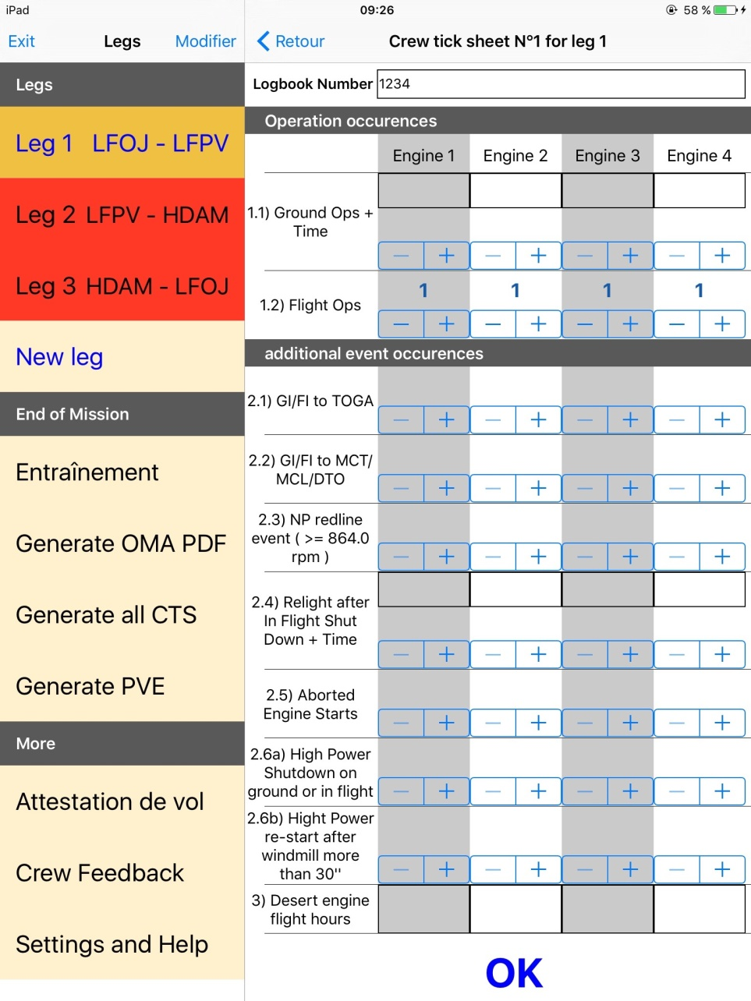
Crew Tick Sheets
Cliquer sur le bouton « Crew Tick Sheet» et remplir comme d’habitude

Slide 28
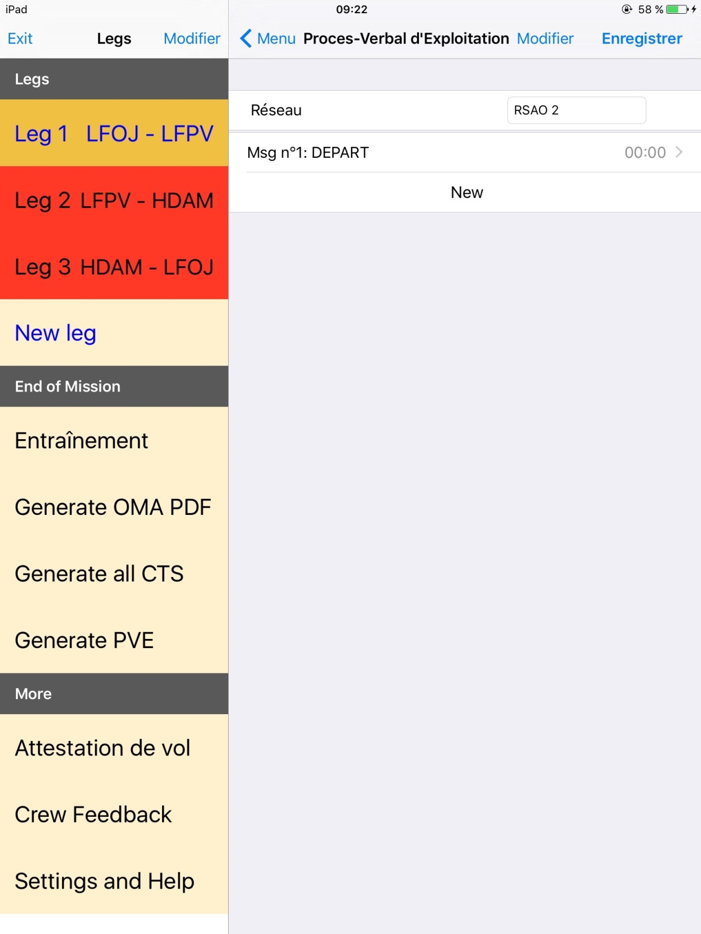
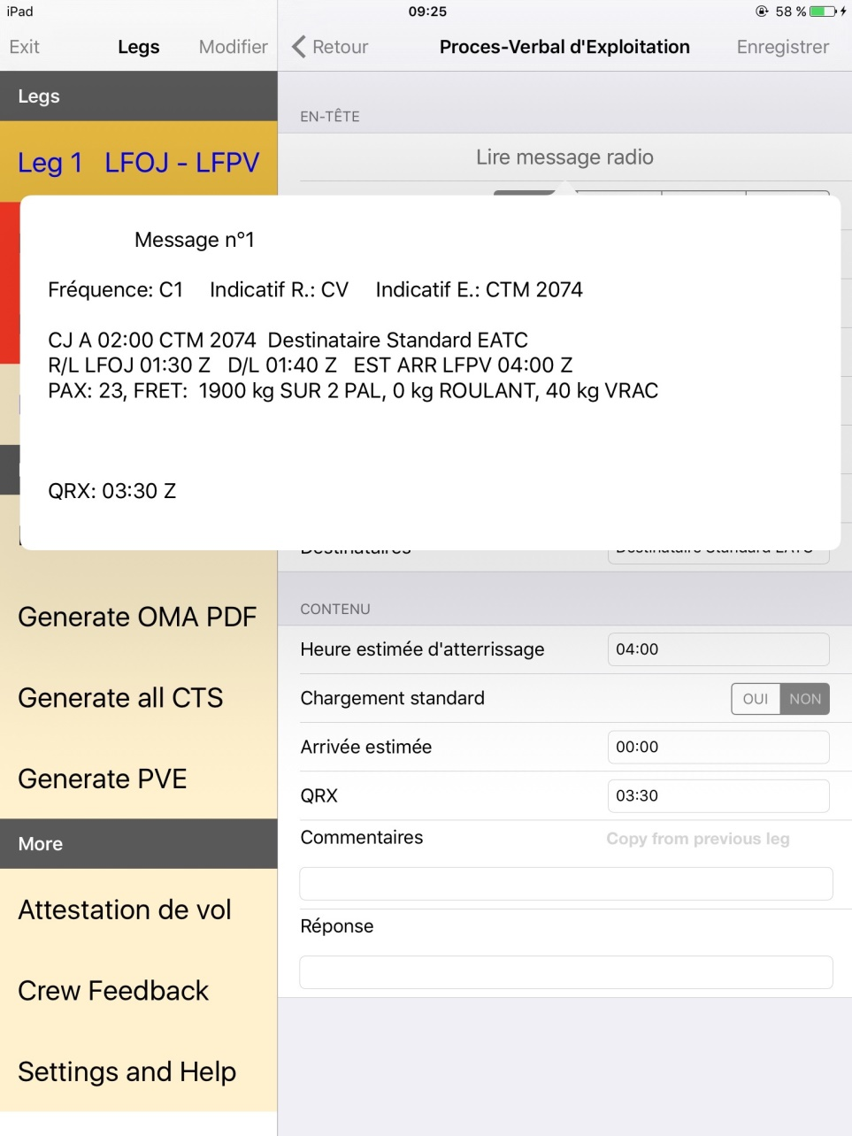
Procès verbal d’exploitation
Ne pas oublier la réponse

Slide 29
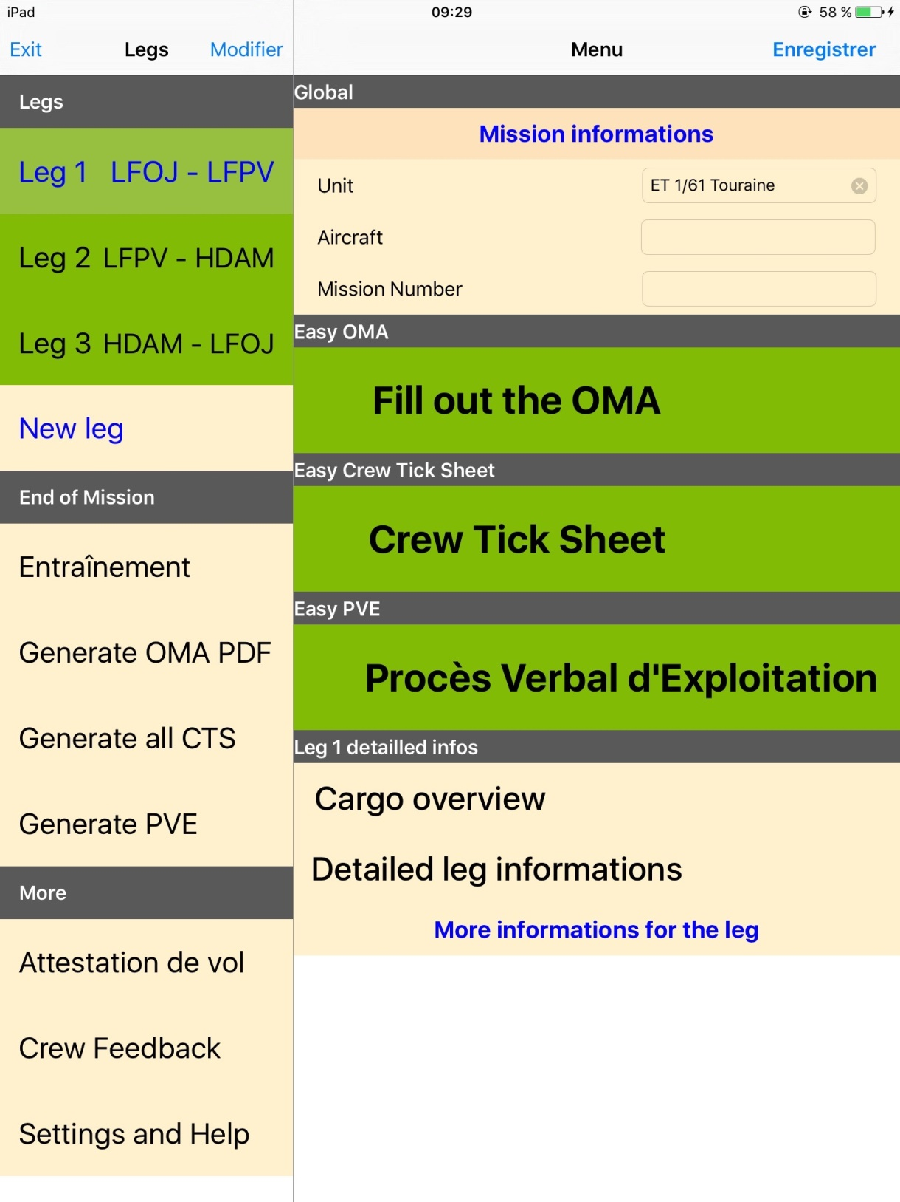
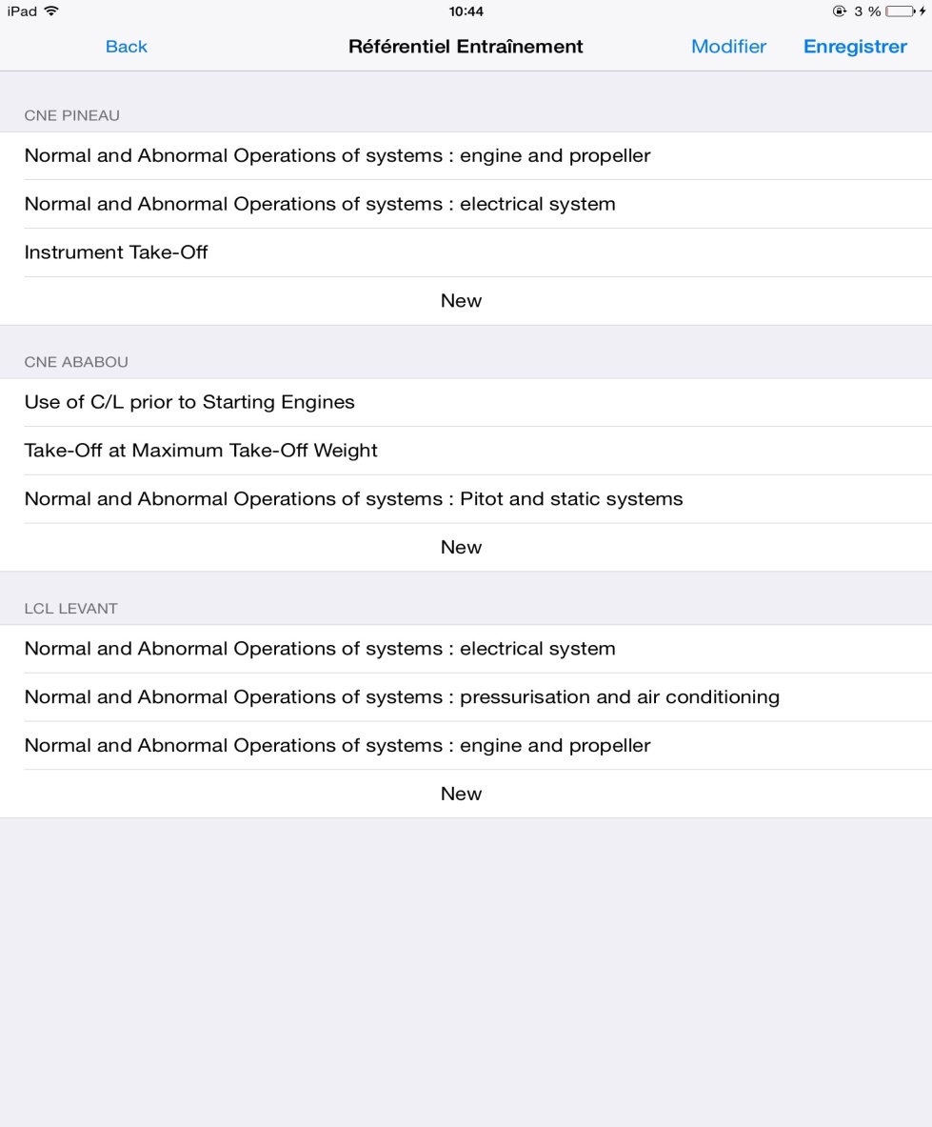
Référentiel entrainement
Cliquez sur le bouton « Entrainement »
Ajouter les entrainements des pilotes.
Cela apparait sous l’OMA dans un tableau (dans l’onglet Generate OMA PDF)

Slide 30
Etape 4 : l’OMA
Une fois que toutes les legs ont été remplies de cette manière, out passe au vert.
On peut alors passer à la génération des différents compte rendus.

Slide 31
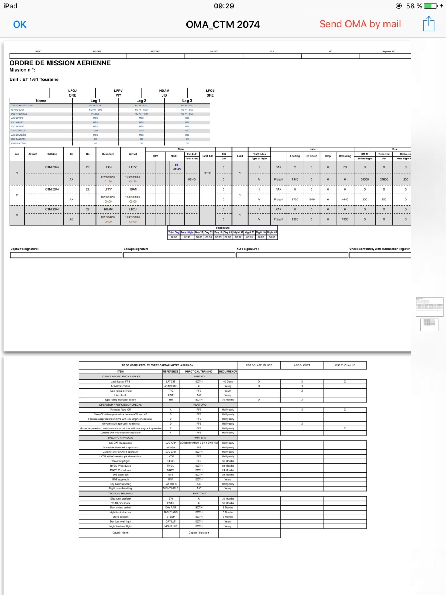
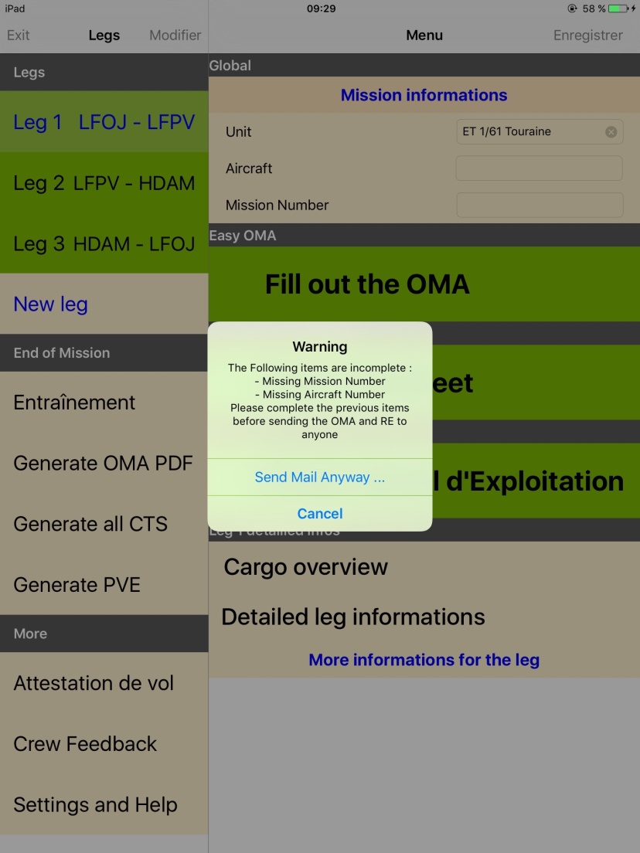
Etape 5 : Générer l’OMA
L’appliction verifie que toutes les informations sont renseignées et affiche cette fenêtre si ce n’est pas le cas.

Slide 32
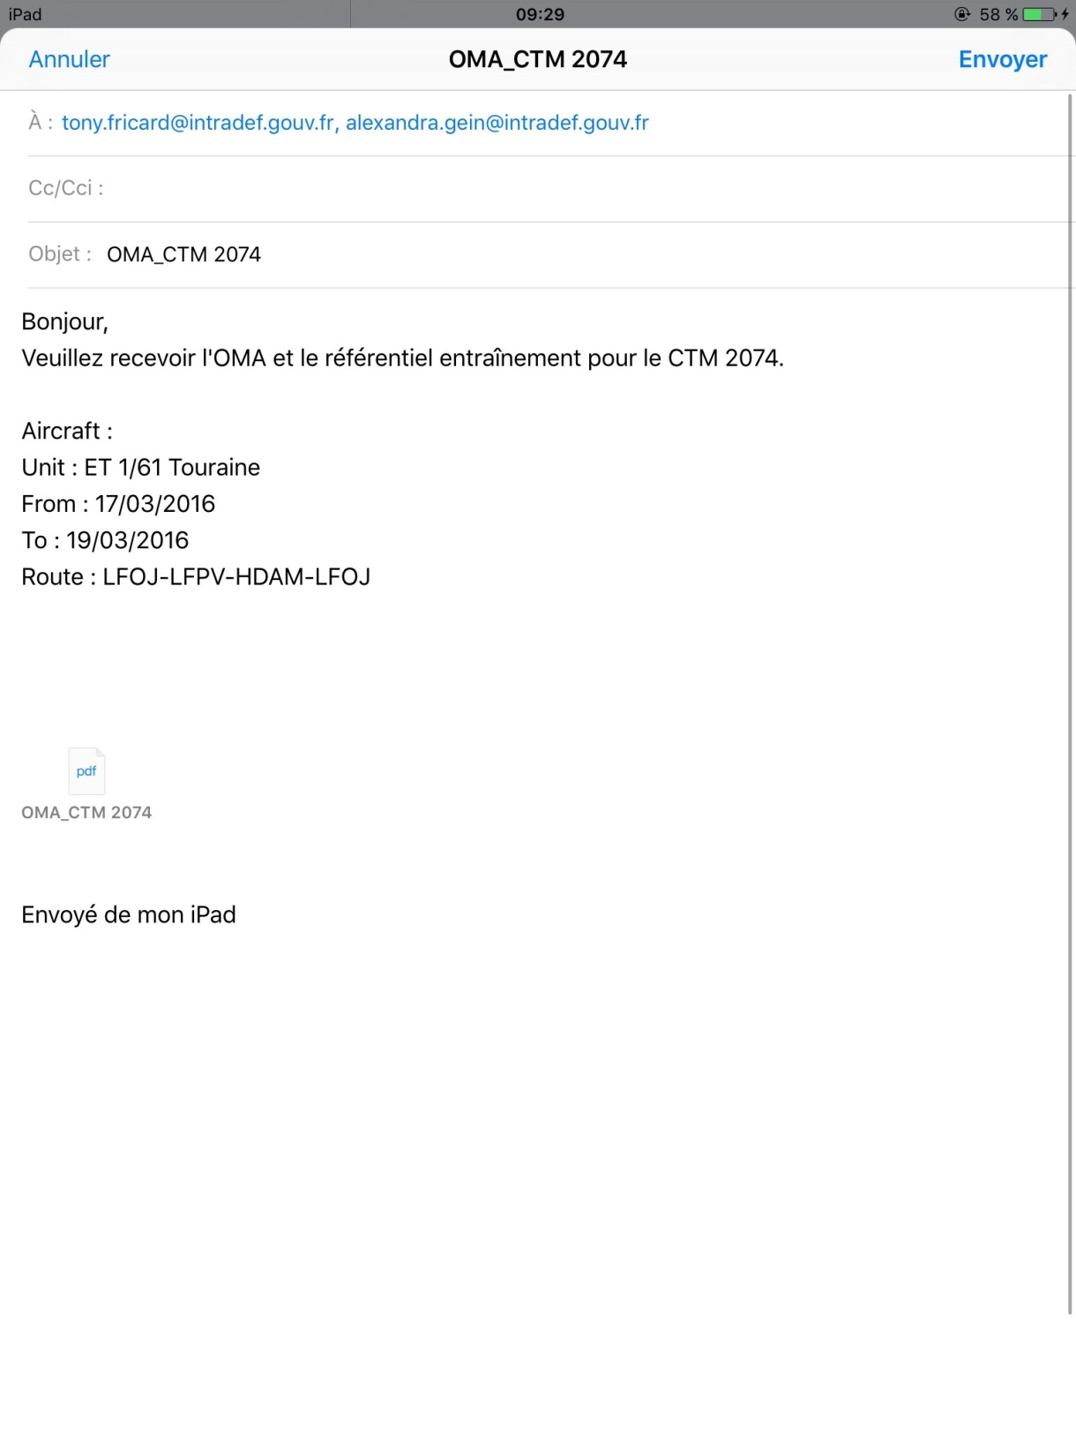
Etape 5 : Générer l’OMA
Si tout s ’est bien passé, le mail est totalement prérempli avec l’oma en pièce jointe. Il suffit alors de l’envoyer.

Slide 33
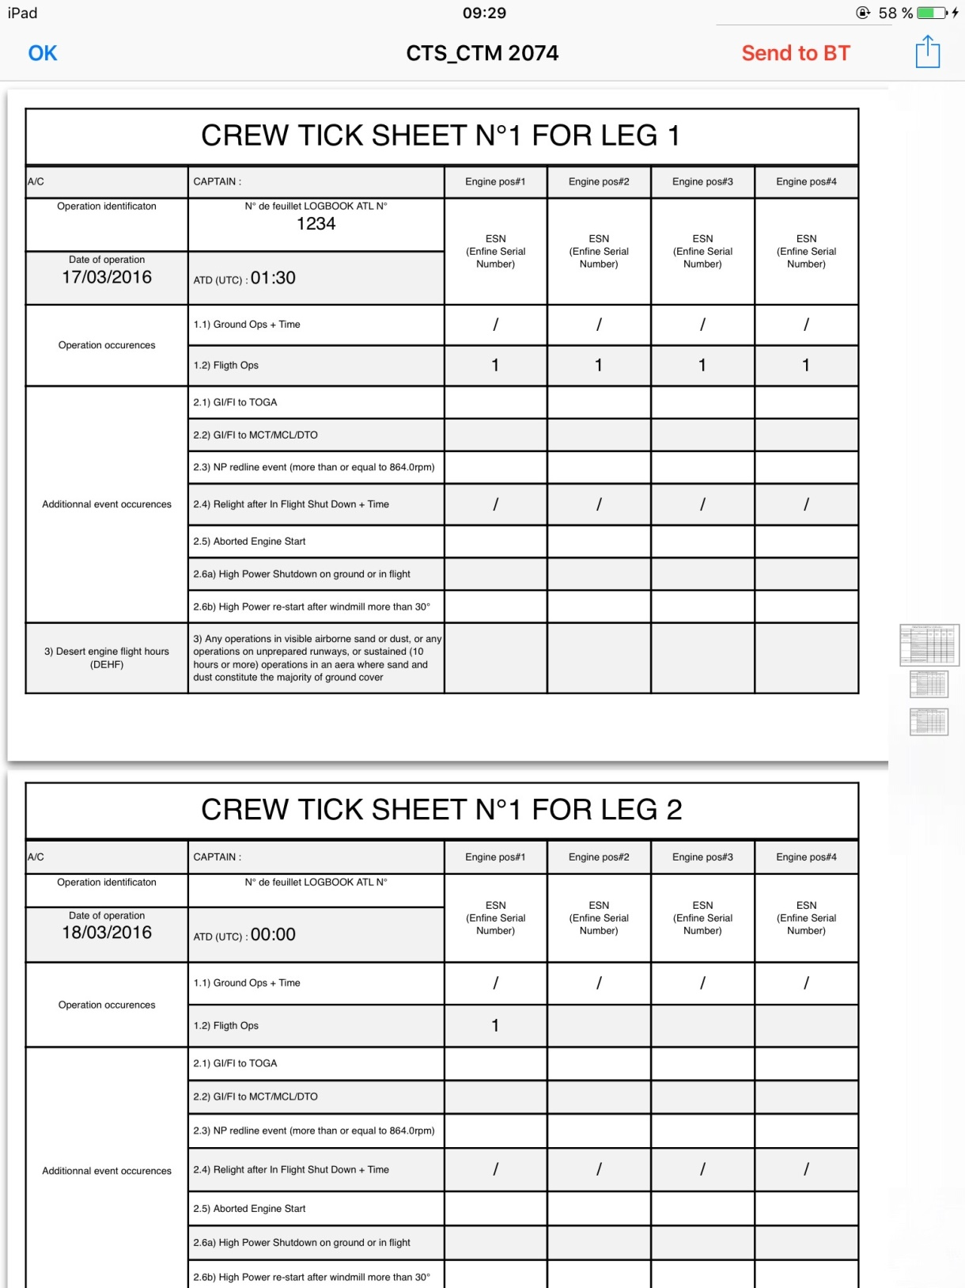
Crew Tick Sheets
Pour visualiser et/ou les envoyer par mail, appuyer sur « Generate all CTS »
On peut alors l’envoyer au bureau technique de la même manière que l’oma.

Slide 34
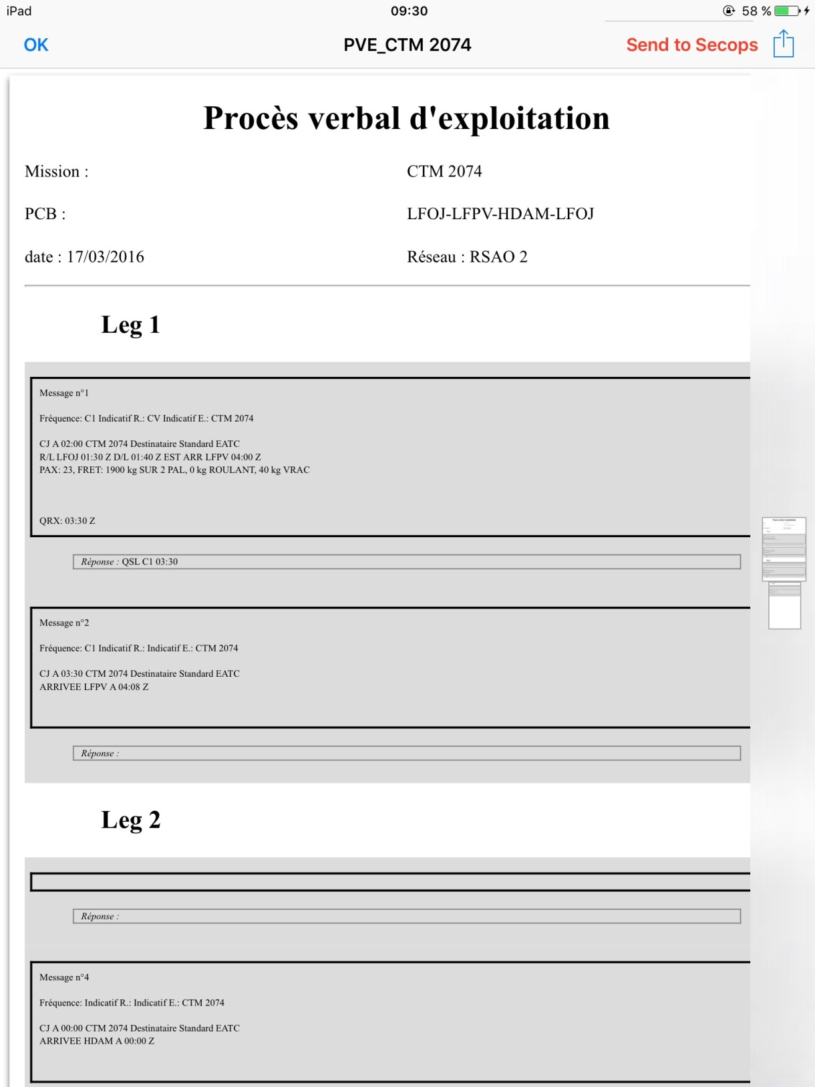
Procès verbal d’exploitation
Pour visualiser et/ou les envoyer par mail, appuyer sur « Generate PVE »
On peut alors l’envoyer aux secops de la même manière que l’oma.

Slide 35
Les petits plus!
Crew feedback form
Attestation de vol
Transfert de données

Slide 36
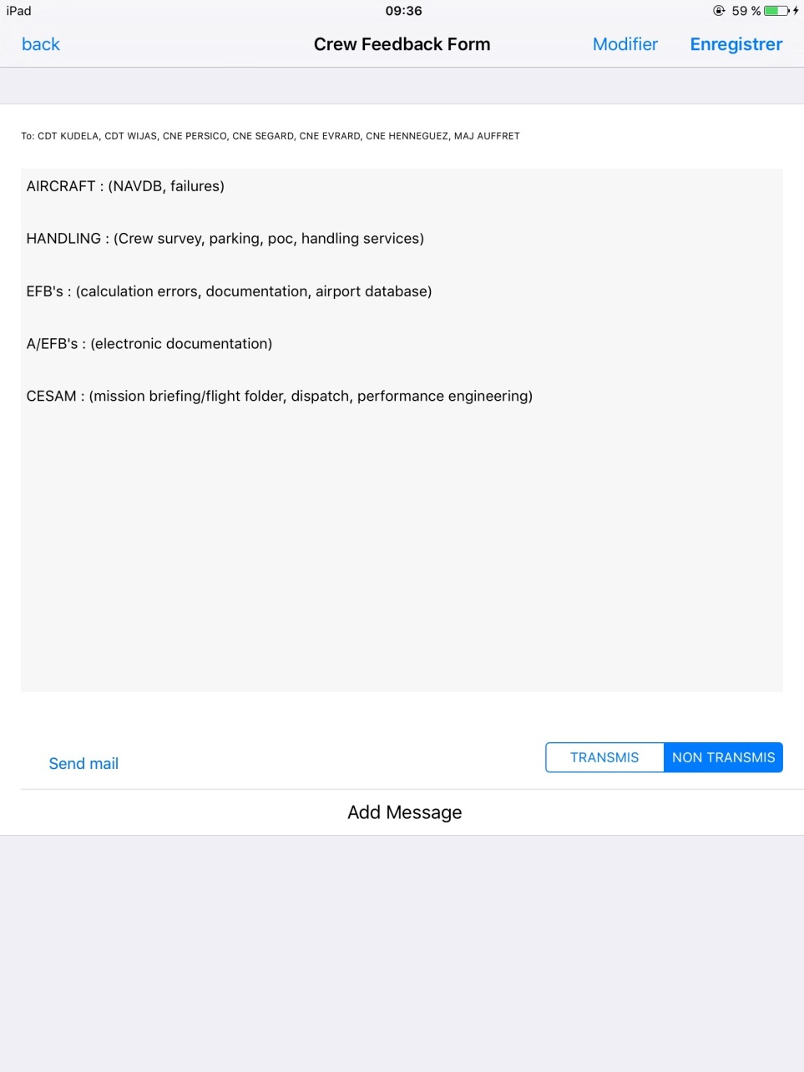
Crew Feeback Form
Cliquer sur le bouton « Crew Feedback Form »
Remplir puis envoyer par mail

Slide 37
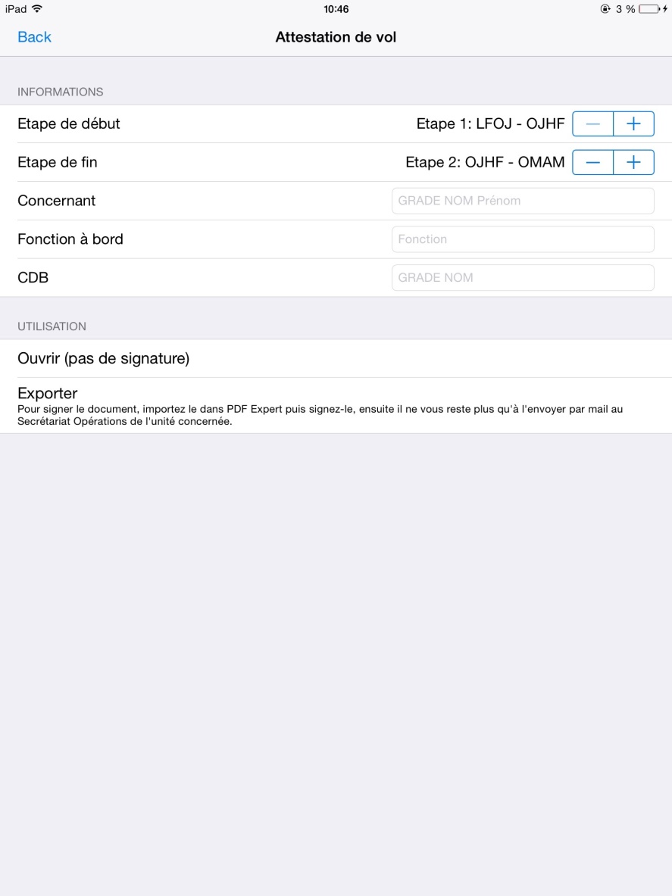
Attestation de vol
Cliquez sur le bouton « Entrainement »
Entrer les informations, puis ouvrir (sans signature) et envoyer par mail, ou cliquer sur exporter pour ouvrir dans PDF Expert et pouvoir signer avant d’envoyer.

Slide 38
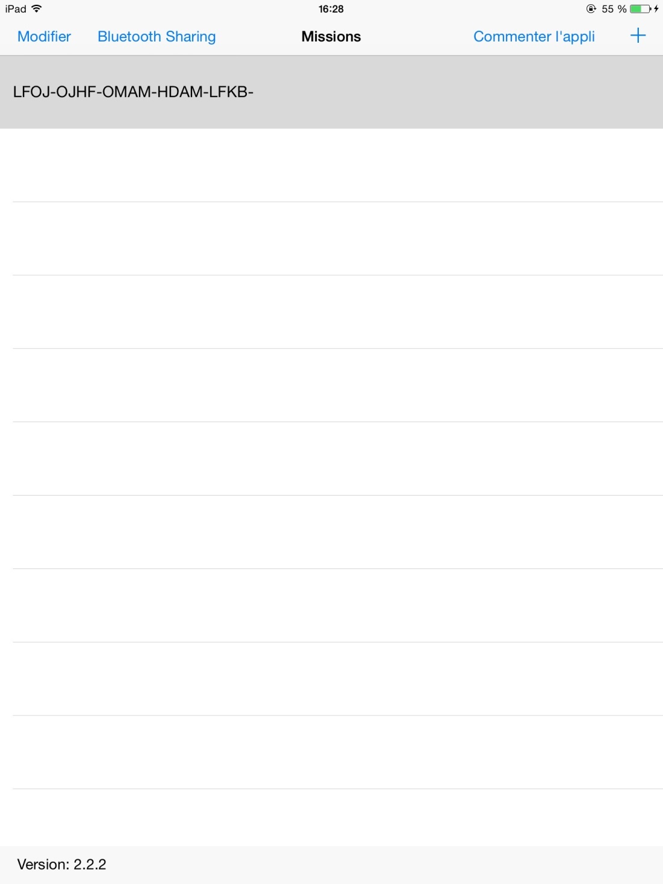
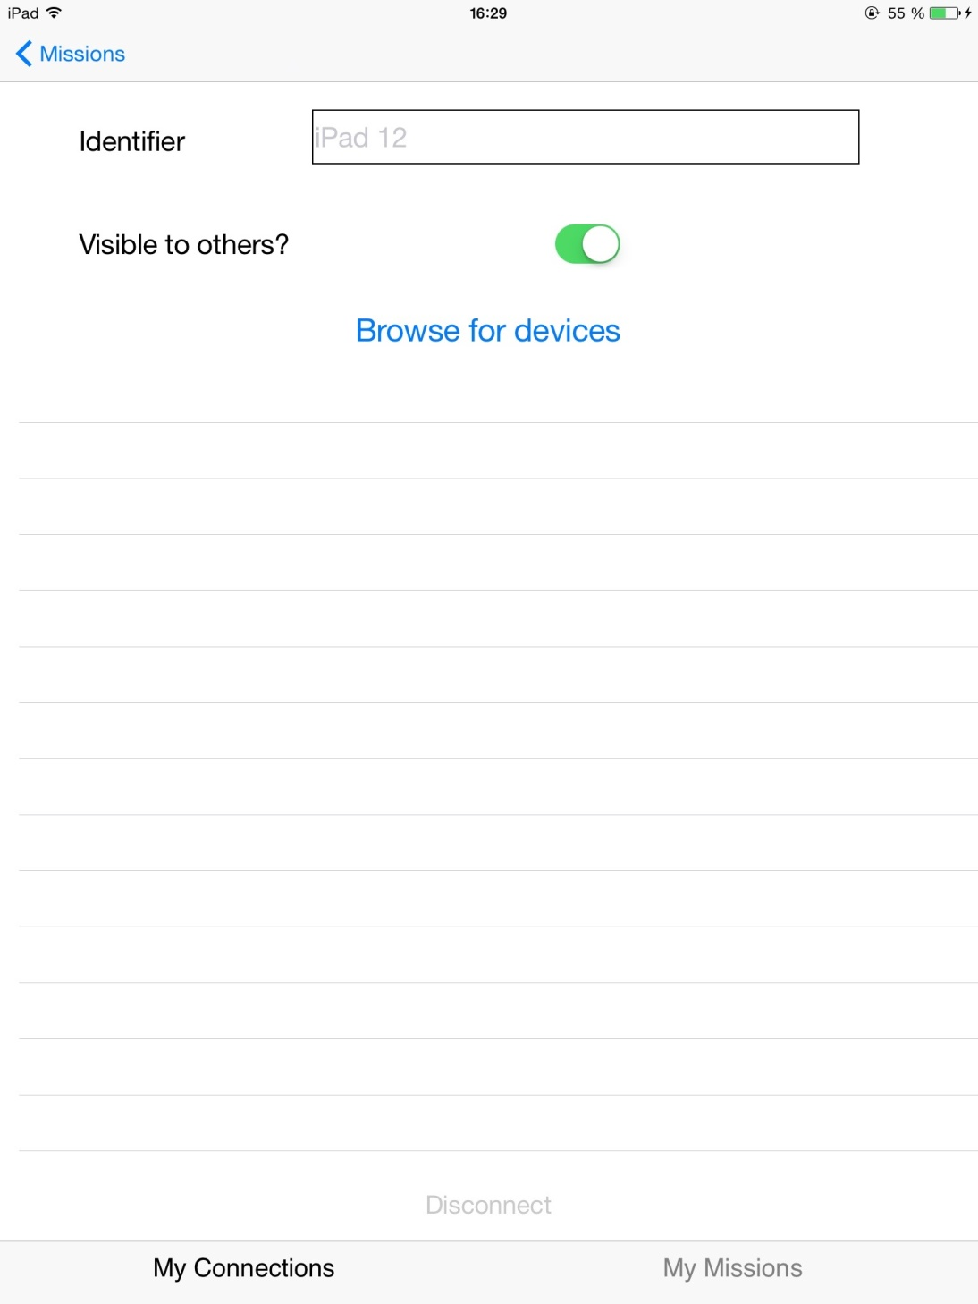
Transfert de données
NB : Ceci est la vue de départ, on y accède depuis la vue principale avec le bouton exit.

Slide 39

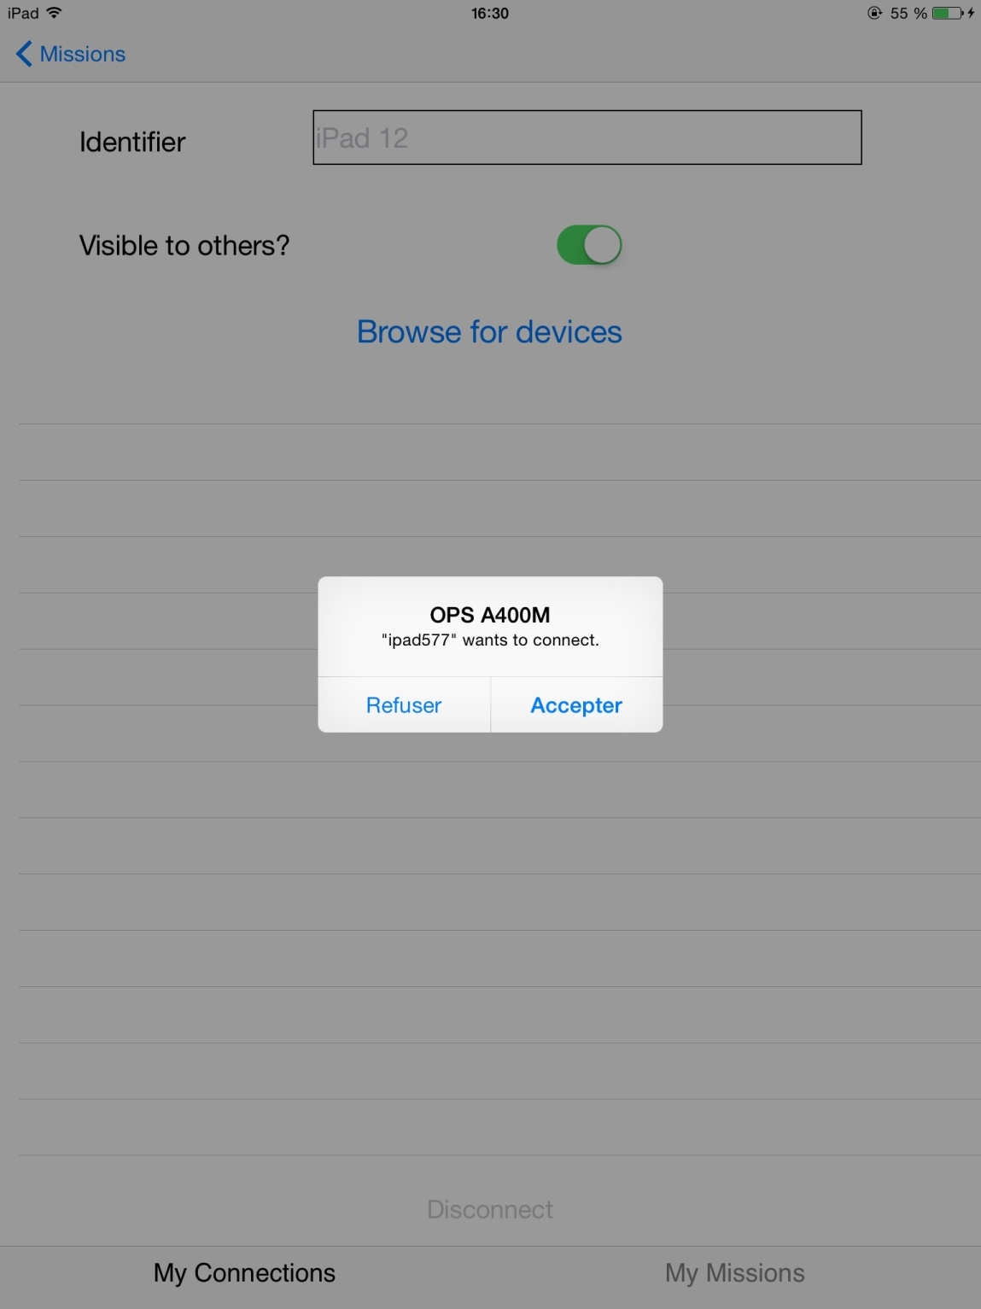
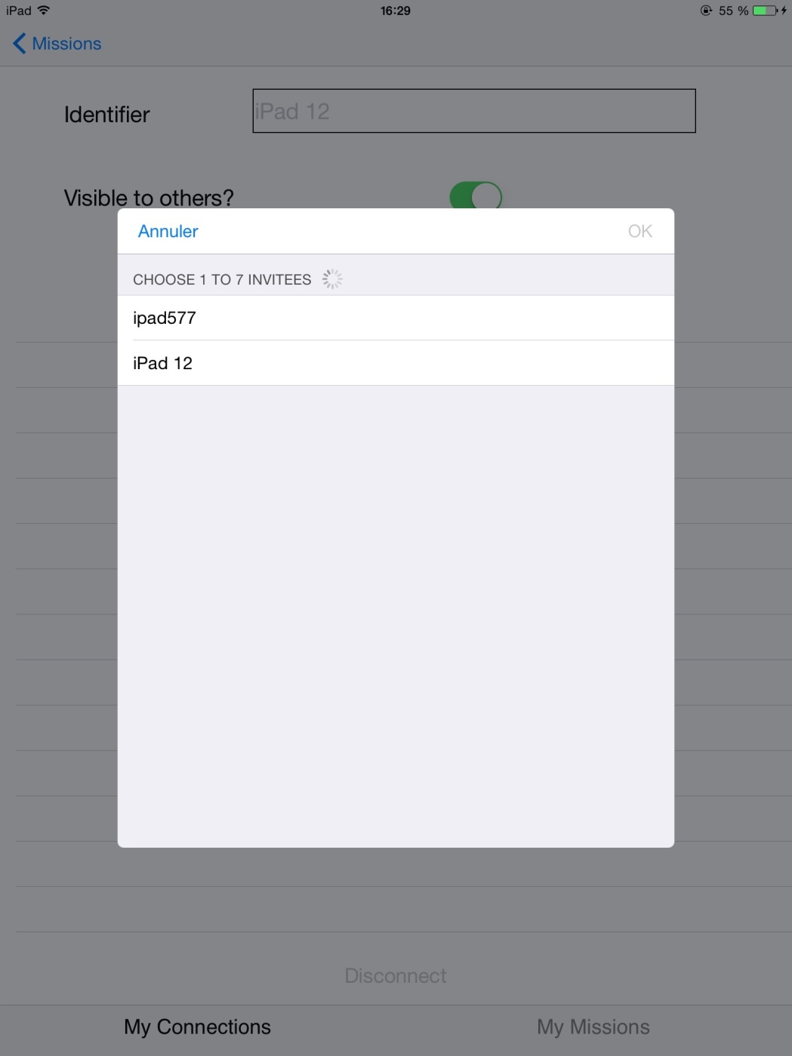
Etablir la connexion
iPad émetteur
iPad récepteur

Slide 40
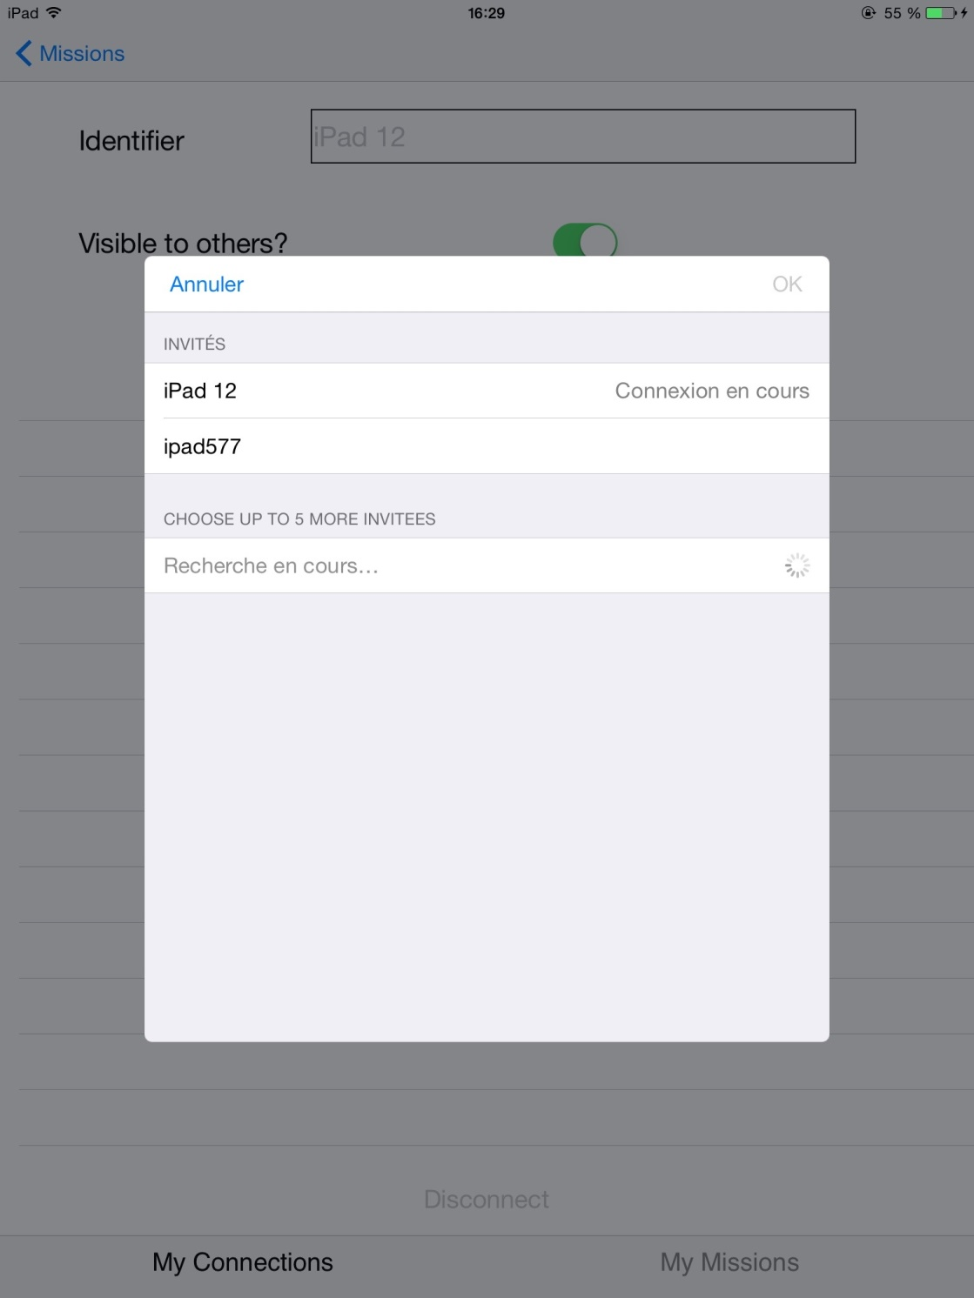
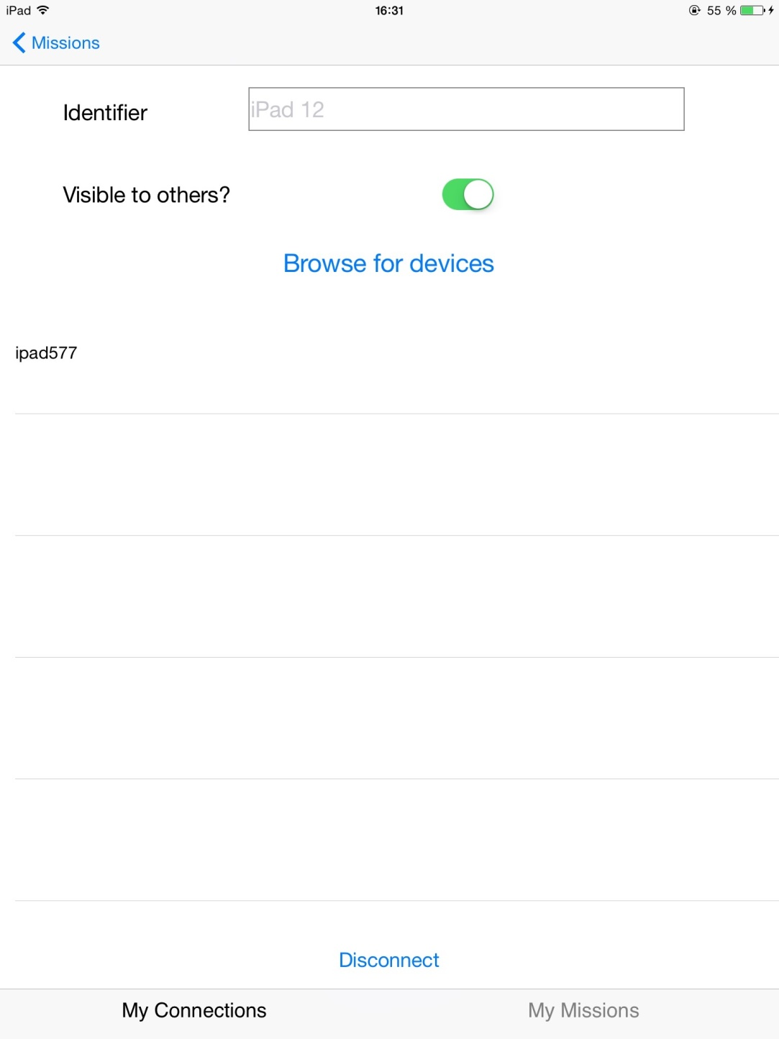
Etablir la connexion
Liste des connections établies
iPad émetteur

Slide 41

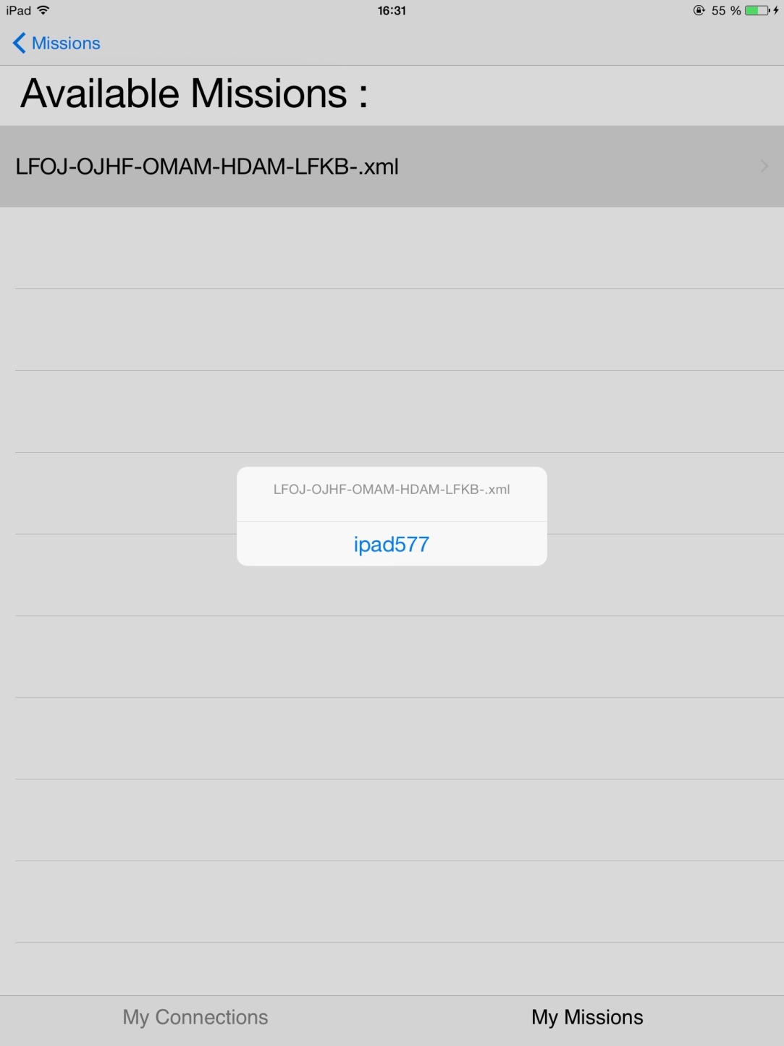
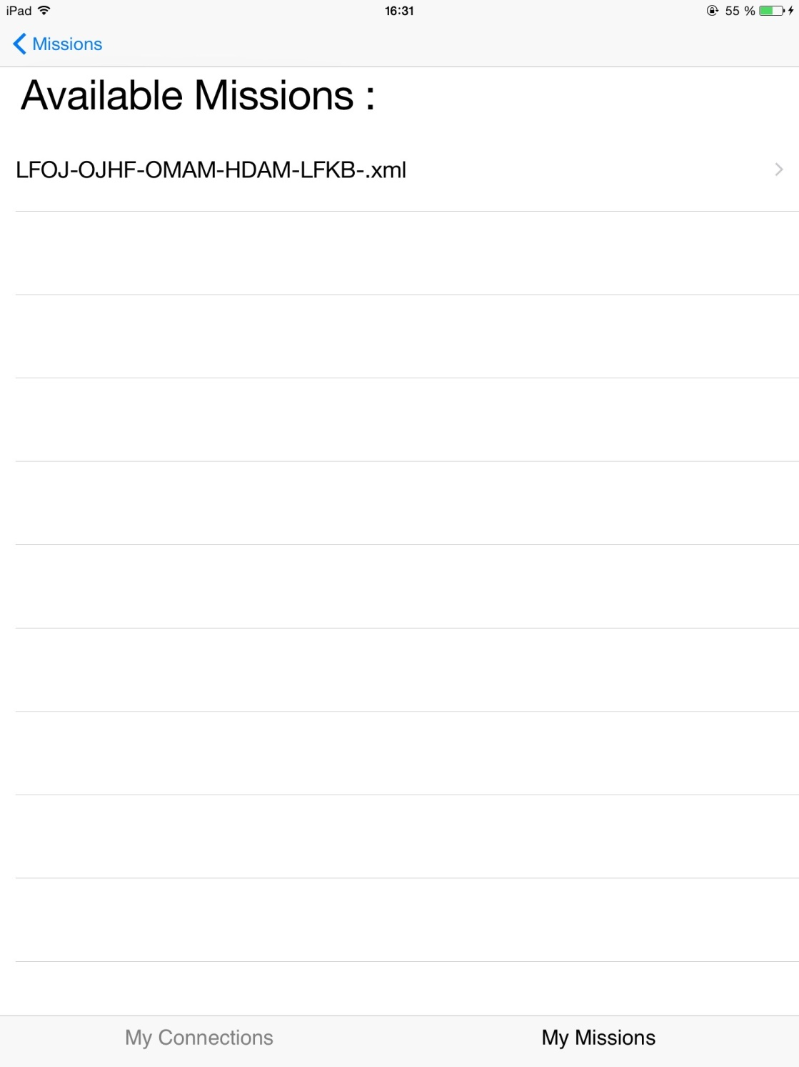

Transmission

Slide 42

Annexe
Signer sur PDF Expert:
Sur le pdf ouvert dans PDF Expert, appuyer longuement à l’endroit désiré. Un menu apparait: choisir signature
Utile pour l’OMA
et les attestations de vol

Slide 43


Annexe
Signer sur PDF Expert:
Choisir My signature (seulement sur un iPad perso), ou la refaire à chaque fois.

Slide 44

Annexe
Signer sur PDF Expert:
Ajuster taille et position, cliquer sur Done, puis en haut, envoyer par mail

Slide 45
Des questions?
Chic à la Jône
#X2015

